Slide 1
Campus Occupational Safety and Health knowledge and education training promotion program of the Ministry of Education
D1 Basic concepts of personal protection and emergency response

Slide 2
Notices for use of the teaching material
Copyright of the slides of the teaching material (including text and image files) belongs to the ministry.
Core teachers: Any slide in the teaching material should be employed in full in teaching, without arbitrary revision and editing.
Credit is required for use of the material as reference in teaching.

Slide 3
Contents
  I. Disaster cases and characteristics in school
  II. Physical hazard
  III. Identification of chemical hazards
  IV. Personal protective equipment
  V. Respiratory protection
  VI. Fire explosion
  VII. Emergency response system
  VIII. First aid
Notes:
20160325
※通過培訓營認證教師使用此教材授課之教學說明：
初階(國民中小學)：p4-6, p8, p10, p12, p15, p18, p21, p23-25, p33-37, p39-42, p44-46, p54-58, p65-68, p72-76, p79-89
中階(高中/工/職：p4-6, p8-21, p23-31, p33-37, p39-42, p44-46, p54-63, p65-70, p72-76, p79-89
進階(大專校院)：p4-6, p8-21, p23-31, p33-47, p49-63, p65-70, p72-77, p79-89

Slide 4
I. Disaster cases and characteristics in school
Notes:
20160325 教學目標
了解校園安全衛生教育之重要性及意外事故發生之可能嚴重性

Slide 5
Disaster cases
A student in Inorganic polymer research laboratory of a university conducted a heating experiment for the research of azo compounds and a distillation experiment for acetonitrile recovery and reuse. The student went out while the heating experiment continued under unsupervised conditions. The cooling water tube was broken and
the temperature difference in the distillation vessel caused a dramatic reaction explosion. The explosion also spread to the acetone solvent container beside the experimental table and caused a fire.
Notes:
20160325 教學目標
了解校園安全衛生教育之重要性及意外事故發生之可能嚴重性

Slide 6
Cause analysis of disaster cases
Direct cause: chemical reaction explosion.
Indirect cause:Unsafe conditions: (1) The evaporator tube of the distillation equipment had not been replaced; (2) There was no operator monitoring at the experimental work site; (3) Burning materials were stored near the heating experiment.
  Unsafe actions: Did not turn off equipment before leaving the laboratory.
Notes:
20160325 教學目標
了解並分析災害發生之原因
此災害案例之防災對策：
1. 於進行化學相關實驗時，人員不可離開。
2. 訂定各實驗室操作注意事項及工作守則。
3. 加強學生實驗室安全衛生教育訓練。
4. 儀器設備於操作前應實施自動檢查。
5. 對學校有類似實驗室（進行蒸餾或分餾實驗）之儀器應全面檢查。

Slide 7
Cause analysis of disaster cases (cont.)
Basic reason:
  Unrealized safety and health education training.
  No auto-check system
  No safety and health work code
  Students participating in the experiment were not informed of hazards
  Poor health and safety management
  Incorrect storage location of hazardous chemicals
Notes:
20160325 教學目標
了解並分析災害發生之原因
此災害案例之防災對策：
1. 於進行化學相關實驗時，人員不可離開。
2. 訂定各實驗室操作注意事項及工作守則。
3. 加強學生實驗室安全衛生教育訓練。
4. 儀器設備於操作前應實施自動檢查。
5. 對學校有類似實驗室（進行蒸餾或分餾實驗）之儀器應全面檢查。

Slide 8


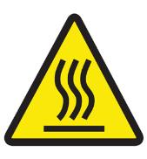

II. Physical hazard
Noise
Vibration
High temperature
Ionizing radiation
Non-ionizing radiation
Abnormal air pressure
Notes:
20160325 教學目標
了解物理性危害因子

Slide 9
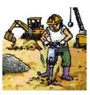

Noise
Industrial noise: Mainly noise generated by factory machinery and power equipment. The noise of the electronics industry and light industry is about 90dB or less; the noise of the machinery industry is between 80-120 dB. Construction noise is mainly from various mechanical noises on urban construction sites.
General university laboratories: The source of noise may be people's speech.
Notes:
20160325 教學目標
了解物理性危害因子-噪音

Slide 10
Noise (cont.)
Traffic noise: Mainly noise is from motor vehicles, airplanes, trains and ships. Motor vehicle noise on main traffic lines in urban areas accounts for more than 40% of urban noise sources.
Community noise: Noise generated by mass gatherings, supermarkets, school playgrounds, household appliances and residential building structures such as water pipes, ventilation pipes, elevators or air conditioners. This type of noise is widely distributed, so the impact is greater than others.
Notes:
20160325 教學目標
了解物理性危害因子-噪音

Slide 11
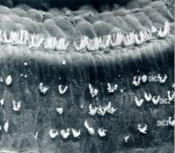
Noise hazard
Noise exposure to human health hazards can be divided into：
  Auditory effects: Refers to the hearing loss and physiological effects caused by noise.
    Sensorineural hearing loss
      Temporary threshold shift, TTS
      Permanent threshold shift, PTS
      Presbycusis
    Conductive hearing loss
  Non-auditory effects: Refers to disorders or abnormalities caused by noise in organs or systems other than ears. Non-auditory effects are mainly caused by stimulation of the autonomic nervous system, the reticulated nervous system and the cerebral cortex.
Damaged cochlear hair cells
Notes:
20160325 教學目標
了解噪音暴露對人體的健康危害
感音性聽力損失係指長期暴露於高噪音環境，造成聽力損失。
傳音性聽力損失係指因外力或疾病造成耳朵組織受損， 致使聲音無法傳遞，如跳水鼓膜破裂或中耳炎引起三小聽骨損傷等。
1. 暫時性聽力損失係指當聽力損失在離開環境噪音一段時間後可以恢復者。
2. 永久性聽力損失係指若長期處於噪音環境噪音下，毛細胞因長期刺激而無法復原，聽力損失將由暫時性聽力損失轉變成永久性聽力損失。
3. 老年性聽力損失係指隨著年歲的增長，生理自然老化所引起之聽力損失，通常由中高頻開始。
非聽覺性效應則是指身體其他器官或系統的失調或異常，主要為神經系統。常見的效應包含導致交談溝通障礙、厭煩及工作士氣低落，甚至引起不舒適感。
噪音除造成聽力損失外，亦可能影響其他生理作用：
睡眠干擾：使人不易入睡、失眠
消化系統：腸胃不適、食慾不佳
心血管循環系統：血壓升高及心跳速率增加
內分泌系統：腎上腺分泌增加
呼吸系統：呼吸不順暢
肌肉骨骼系統：四肢與脊柱的屈肌反應
其他：驚嚇、疲勞等

Slide 12
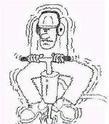
Vibration
Whole body vibration (frequency range: 1-80 Hz)
  The entire human body is subject to vibration. Vibration is transmitted to the entire human body through the feet when standing, through the hips when sitting, and through the supporting objects when lying.
Local vibration (frequency range: 6.3-5000 Hz)
  Also known as hand-arm vibration. When the worker grips the hand tool while doing work, the vibration energy will be in a wave form, and will be transmitted from the vibration source to the operator’s hand and arm system or even the whole body via solid medium.
Notes:
20160325 教學目標
了解物理性危害因子-振動
全身振動暴露較嚴重的勞工包括運輸業曳引車、貨車、大型客車的司機，農業、林業用牽引機、營建車輛性機械、挖土機的操作員，直升機的駕駛員等。
局部振動源包括伐木工使用的鏈鋸，鐵路砸道工人使用的手持式砸道機，鋼鐵機械工廠、鍋爐製造廠、汽機車裝配廠、電子工廠、造船廠及製鞋廠等勞工使用的氣動或電動手工具，石作工人、營造工人及鑄造工人使用的研磨機具，機械廠或傢俱製造廠勞工、水電工人使用的電動鑽孔機具，營造工人在建築物改建或整修時使用的混凝土破碎機，郵差或業務送貨員使用的機車等。

Slide 13
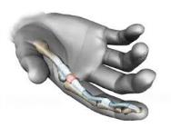
Vibration hazard
Whole body vibration:
  Prolonged exposure to whole-body vibration greatly harms the spine and peripheral system, and to a lesser extent the digestive system, peripheral veins, sexual reproductive system and vestibular organs. There is a strong causal relationship between whole body vibration and lower back pain, sciatic menstrual pain, and degenerative changes of the spine system, such as those in lumbar intervertebral discs.
Notes:
20160325 教學目標
了解全身與局部振動所形成之危害
全身振動危害預防的原則：
使用阻尼或吸振材質隔絕振動源。
操作裝置遠離振動面。
機械維護保養。
減少暴露時間。
局部振動危害：
當勞工使用振動手工具時，振動的能量會經由手工具傳到手及手臂。長時間的暴露會導致：（1）末梢循環障礙、（2）末梢神經障礙、（3）肌肉骨骼障礙。
引起血管收縮主要之振動頻率為60-100Hz。
局部振動所引起的末梢循環障礙主要包括皮膚溫度下降，遇寒冷刺激後皮膚溫度不容易恢復，振動亦會引起手指動脈強烈收縮，手指動脈阻力增加及血流減少，嚴重時導致白指病發作。手-手臂振動所引起的末梢神經傳導速度減慢，振動覺閾值及痛覺閾值昇高，觸覺及兩點鑑別覺減弱，手指協調及靈巧度喪失、笨拙，不能從事精巧複雜的工作。
至於肌肉及骨骼的障礙包括握力、捏力及輕敲能力的降低，腕骨的空泡、囊及內生骨贅的增加，並使罹患腕隧道症候群的機率明顯增加。
局部振動危害的防護措施：
使用振動頻率較小之工具。
重視手工具之維護保養。
維持良好操作姿勢。
使用防振手套。
利用輪班、工作調整及程序調整等方式，減少每日暴露的振動劑量與時間。

Slide 14


Vibration hazard (cont.)
Local vibration:
  Prolonged exposure can cause injuries in peripheral circulation and nervous/musculoskeletal systems (carpal tunnel syndrome)
  Peripheral circulatory disorders mainly include the decrease in skin temperature and in recovery of skin temperature after exposure to cold; it also cause strong contraction of finger arteries, increase in finger arterial obstruction, and decrease in blood, leading to white finger disease or Raynaud’s disease.
Finger thermal image: (left) normal; (right) white finger disease
Source: Labor and Occupational Safety and Health Research Institute
Notes:
20160325 教學目標
了解全身與局部振動所形成之危害
全身振動危害預防的原則：
使用阻尼或吸振材質隔絕振動源。
操作裝置遠離振動面。
機械維護保養。
減少暴露時間。
局部振動危害：
當勞工使用振動手工具時，振動的能量會經由手工具傳到手及手臂。長時間的暴露會導致：（1）末梢循環障礙、（2）末梢神經障礙、（3）肌肉骨骼障礙。
引起血管收縮主要之振動頻率為60-100Hz。
局部振動所引起的末梢循環障礙主要包括皮膚溫度下降，遇寒冷刺激後皮膚溫度不容易恢復，振動亦會引起手指動脈強烈收縮，手指動脈阻力增加及血流減少，嚴重時導致白指病發作。手-手臂振動所引起的末梢神經傳導速度減慢，振動覺閾值及痛覺閾值昇高，觸覺及兩點鑑別覺減弱，手指協調及靈巧度喪失、笨拙，不能從事精巧複雜的工作。
至於肌肉及骨骼的障礙包括握力、捏力及輕敲能力的降低，腕骨的空泡、囊及內生骨贅的增加，並使罹患腕隧道症候群的機率明顯增加。
局部振動危害的防護措施：
使用振動頻率較小之工具。
重視手工具之維護保養。
維持良好操作姿勢。
使用防振手套。
利用輪班、工作調整及程序調整等方式，減少每日暴露的振動劑量與時間。

Slide 15
High temperature
The human body’s thermal sensation to its environment is mainly affected by the following three factors:
  Environment factor : Air temperature, relative humidity, air velocity, and radiant heat.
  Metabolic heat : Determined by workload and work style.
  Clothing insulation, clo : Affected by clothing material, thickness, weaving, fit, tailoring opening of the clothes, working posture and environmental factors when wearing.
Notes:
20160325 教學目標
了解物理性危害因子-高溫

Slide 16
High temperature hazards
In a high temperature environment, the heat receptors in the skin are stimulated and send a message to the hypothalamus, which then sends instructions to expand blood vessels and accelerate blood flow (accelerated heartbeat), and release excessive heat from the body through breathing, perspiration, and etc.
When the body's heat cannot be discharged through the above-mentioned ways, it will cause the body's heat to accumulate and "heat diseases", including heat cramps, heat exhaustion, and heat stroke.
When the human body temperature exceeds 40℃, the protein structure of the enzymes in the body gradually deteriorates, losing normal metabolic functions, and eventually leading to death.
Notes:
20160325 教學目標
了解高溫暴露所形成之危害

Slide 17
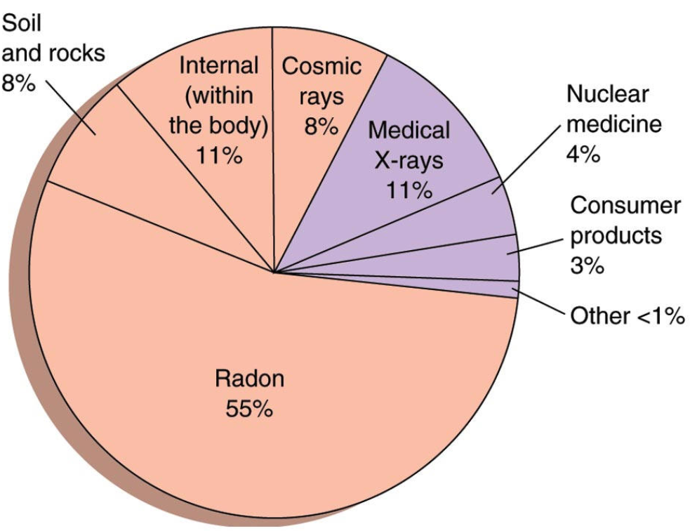
Ionizing radiation
The source of ionizing radiation can be divided into:
  Natural radiation: Radiation produced by cosmic rays, radioactive elements naturally present in soil and rocks.
  Artificial radiation: Radiation for medical diagnosis and treatment, radiation from steel bars, nuclear power plants, etc.
Notes:
20160325 教學目標
了解物理性危害因子-游離輻射
一般民眾暴露輻射來源的比重，天然約佔82％、人為約佔18％。
天然游離輻射包括宇宙射線、地表輻射、氡氣輻射、及體內輻射：
1) 宇宙射線：地球各地區均不同，但通常隨海平面昇高而增加，亦隨著緯度增加而升高。
2) 地表輻射：來自土壤、岩石及動植物；例如台灣地區空氣中主要的放射性同位素是鈾系及釷系、水中為鐳系與氡系、食物中為鉀 40。
3) 氡氣輻射：氡氣是天然放射性氣體(Alpha 放射性核種)，為鈾和釷衰變過程所產生的子核種。地表土壤及岩石中都含有少量的鈾和釷，建材亦多為土壤和岩石之製品，氡氣因此長存於居住環境中，為天然輻射之最大來源。
4) 體內輻射：人體體重約含0.2%的鉀 40 ；其它如碳 14、銣 87。
人為的游離輻射包括： 1) 醫療輻射，如醫用X光、放射性治療、核醫藥物等；2) 工業輻射，如核能發電、非破壞性檢驗、厚度計、密度計、液位計等；3) 民生用品輻射，如夜光表、煙霧偵檢器、肥料等。
在沒有特定核災意外的時候，全球平均每人每年所受的輻射劑量約為 2.93 mSv，其中自然輻射約為 2.4 mSv (82%)，人造輻射約為 0.53 mSv (18%)，其分佈如圖所示。台灣每人每年平均自然輻射劑量為 2 mSv (71%)，人造輻射 0.82 mSv (29%)。請注意，許多人引用18%的人造輻射，這是指全球平均值，跟台灣人的真正劑量(29%)有不少差異。 本投影片中所示圖資為全球每年平均每人所受的輻射劑量與其來源，取材自根據聯合國原子輻射效應科學委員會(UNSCEAR) 2000年報告。 人造輻射以醫療用X光及核子醫學佔最大比率，且因人因時而有很大差異。

Slide 18
Non-ionizing radiation
Non-ionizing radiation refers to electromagnetic waves with a frequency less than 3×10¹⁵ Hz
Type | Wavelength (frequency) | Source
Partial UV | 200 - 400 nm (7.5×10⁵ - 1.5×10⁶ GHz) | (1) Natural environment: sunlight (2) Industrial process: incandescent lamps, electric welding/arc, mosquito lamps, etc.
Visible light | 400 - 700 nm (4×10⁵ - 7.5×10⁵ GHz) | (1) Natural environment: sunlight (2) Industrial products: laser products
Infrared | 700 nm - 1 mm (300 GHz - 4×10⁵ GHz) | (1) Natural environment: sunlight (2) Workplace environment: drying operations
Microwave | 1 mm -1 m (300 MHz - 300 GHz) | It can be encountered everywhere in the daily life environment, mostly caused by man. Widely used in radio broadcasting, radar communication, satellite communication, medical treatment and industrial production
Radio frequency radiation | 1 m - 100 km (3 kHz - 300 MHz)
Very low frequency electro-magnetic field | 1,000 - 10,000 km (30 - 300 Hz) | The main outdoor sources are modern 50/60 Hz power systems, such as substations, high-voltage transmission lines, and distribution lines. The main indoor sources are household appliances and the power distribution system inside the building itself (such as power distribution lines in the walls).。
(Note：nm＝10⁻⁹ m；mm＝10⁻³ m；km＝10³ m；kHz＝10³ Hz；MHz＝10⁶ Hz；GHz＝10⁹ Hz)
Notes:
20160325 教學目標
了解物理性危害因子-非游離輻射

Slide 19
Abnormal atmospheric pressure
Hazard of abnormal atmospheric pressure-decompression sickness
  Large amount of inert gas (nitrogen or helium) dissolved in body tissue when breathing high-pressure mixed gas or air. It forms bubbles when you rise rapidly or does not decompress according to the normal procedure, which blocks the interstitial spaces, capillaries, joints and even the cranial nervous system, causing various symptoms.
Notes:
20160325 教學目標
了解物理性危害因子-異常氣壓

Slide 20
Abnormal atmospheric pressure (cont.)
    Type I: Itchy skin, redness and blood stasis, fatigue, skin rash, local subcutaneous emphysema and joint pain.
    Type II: Air bubbles fill the nervous, respiratory, and cardiovascular systems, etc., causing headaches, dizziness, nausea, vomiting, crooked tongue, oblique mouth, speech disorders, confusion, coma, convulsions, and death.
Notes:
20160325 教學目標
了解物理性危害因子-異常氣壓

Slide 21
III. Identification of chemical hazards
Chemical substance control measures
Chemical substance container labeling
Safety Data Sheet (SDS)
Notes:
20160325 教學目標
了解化學物質之危害辨識

Slide 22
SDS
The safety data sheet (SDS) should list content items including:
  1. Item and vendor information
  2. Hazard identification data
  3. Composition information
  4. First aid measures
  5. Fire fighting measures
  6. Leak handling methods
  7. Safe handling and storage methods
  8. Exposure precautions /personal protection
  9. Physical and chemical properties
  10. Stability and reactivity
  11. Toxicity data
  12. Ecological information
  13. Disposal methods
  14. Shipping Information
  15. Regulatory information
  16. Other Information
Notes:
20160325 教學目標
了解化學物安全資料表內容

Slide 23
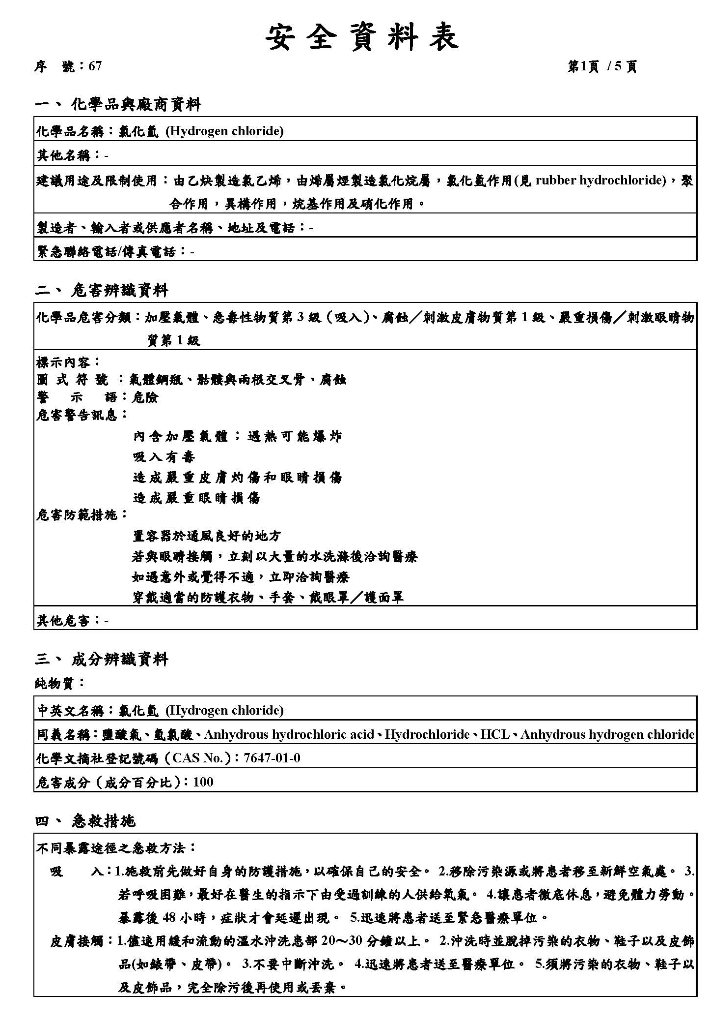
SDS
Take hydrogen fluoride (HF) as an example
2. Hazard identification data
Classification of chemical hazards.
Labeling content: including graphical symbols, warning words, hazard warning messages, hazard prevention measures and other hazards.
Other hazards that are not classifiable (such as dust explosion hazards) or hazards not covered by the global harmonization system.
Notes:
20160325 教學目標
了解化學物安全資料表內容
二、危害辨識資料
物質/混合物的全球調和制度分類及任何國家或區域的資訊。
全球調和制度標示要項，包括危害防範措施。（危害圖式符號可為黑白兩色的圖式符號或圖式符號名稱，如火焰、骷髏與兩根交叉骨。）
非屬分類結果之其他危害（例如粉塵爆炸危害）或全球調和制度不涵括的危害。
三、成分辨識資料
純物質
化學學名。
俗名、同義字等。
化學文摘社登記號碼(CAS No.)和其他特有的辨識資料。
已經分類並有助於物質分類的雜質和穩定添加物。
混合物
在全球調和制度之含義內具有危害且存在量超過其管制值的所有成分的化學物質名稱和濃度或濃度範圍。
註：對於成分資訊之確切內容，主管機關有關商業機密資訊的規定優先於產品名稱的規定。
四、急救措施
註明必要的措施，按不同的暴露途徑細分，如吸入、皮膚和眼睛接觸及吞食。
最重要的急性和延遲性症狀/效應。
必要時，註明要立即就醫及所需特殊處理。
不同暴露途徑之急救方法 (吸入、皮膚接觸、眼睛接觸、食入)、最重要症狀及危害效應、對急救人員之防護、對醫師之提示。由於在真正發生意外狀況時，不見得可以立即取得安全資料表，或瞭解其上所記載的緊急處理與急救措施。因此，運作單位應該經常對相關人員進行急救教育與演練。

Slide 24
SDS
Take hydrogen fluoride (HF) as an example
3. Composition information
Pure substances: Chinese and English names, synonymous names, CAS No., and hazardous ingredients.
Mixture: chemical substance name and concentration or concentration range (component percentage)
Notes:
20160325 教學目標
了解化學物安全資料表內容
二、危害辨識資料
物質/混合物的全球調和制度分類及任何國家或區域的資訊。
全球調和制度標示要項，包括危害防範措施。（危害圖式符號可為黑白兩色的圖式符號或圖式符號名稱，如火焰、骷髏與兩根交叉骨。）
非屬分類結果之其他危害（例如粉塵爆炸危害）或全球調和制度不涵括的危害。
三、成分辨識資料
純物質
化學學名。
俗名、同義字等。
化學文摘社登記號碼(CAS No.)和其他特有的辨識資料。
已經分類並有助於物質分類的雜質和穩定添加物。
混合物
在全球調和制度之含義內具有危害且存在量超過其管制值的所有成分的化學物質名稱和濃度或濃度範圍。
註：對於成分資訊之確切內容，主管機關有關商業機密資訊的規定優先於產品名稱的規定。
四、急救措施
註明必要的措施，按不同的暴露途徑細分，如吸入、皮膚和眼睛接觸及吞食。
最重要的急性和延遲性症狀/效應。
必要時，註明要立即就醫及所需特殊處理。
不同暴露途徑之急救方法 (吸入、皮膚接觸、眼睛接觸、食入)、最重要症狀及危害效應、對急救人員之防護、對醫師之提示。由於在真正發生意外狀況時，不見得可以立即取得安全資料表，或瞭解其上所記載的緊急處理與急救措施。因此，運作單位應該經常對相關人員進行急救教育與演練。

Slide 25
SDS
Take hydrogen fluoride (HF) as an example
4. First aid measures
First aid methods of different exposure routes, the most important symptoms and harmful effects, protection and tips for first aid personnel.
Notes:
20160325 教學目標
了解化學物安全資料表內容
二、危害辨識資料
物質/混合物的全球調和制度分類及任何國家或區域的資訊。
全球調和制度標示要項，包括危害防範措施。（危害圖式符號可為黑白兩色的圖式符號或圖式符號名稱，如火焰、骷髏與兩根交叉骨。）
非屬分類結果之其他危害（例如粉塵爆炸危害）或全球調和制度不涵括的危害。
三、成分辨識資料
純物質
化學學名。
俗名、同義字等。
化學文摘社登記號碼(CAS No.)和其他特有的辨識資料。
已經分類並有助於物質分類的雜質和穩定添加物。
混合物
在全球調和制度之含義內具有危害且存在量超過其管制值的所有成分的化學物質名稱和濃度或濃度範圍。
註：對於成分資訊之確切內容，主管機關有關商業機密資訊的規定優先於產品名稱的規定。
四、急救措施
註明必要的措施，按不同的暴露途徑細分，如吸入、皮膚和眼睛接觸及吞食。
最重要的急性和延遲性症狀/效應。
必要時，註明要立即就醫及所需特殊處理。
不同暴露途徑之急救方法 (吸入、皮膚接觸、眼睛接觸、食入)、最重要症狀及危害效應、對急救人員之防護、對醫師之提示。由於在真正發生意外狀況時，不見得可以立即取得安全資料表，或瞭解其上所記載的緊急處理與急救措施。因此，運作單位應該經常對相關人員進行急救教育與演練。

Slide 26
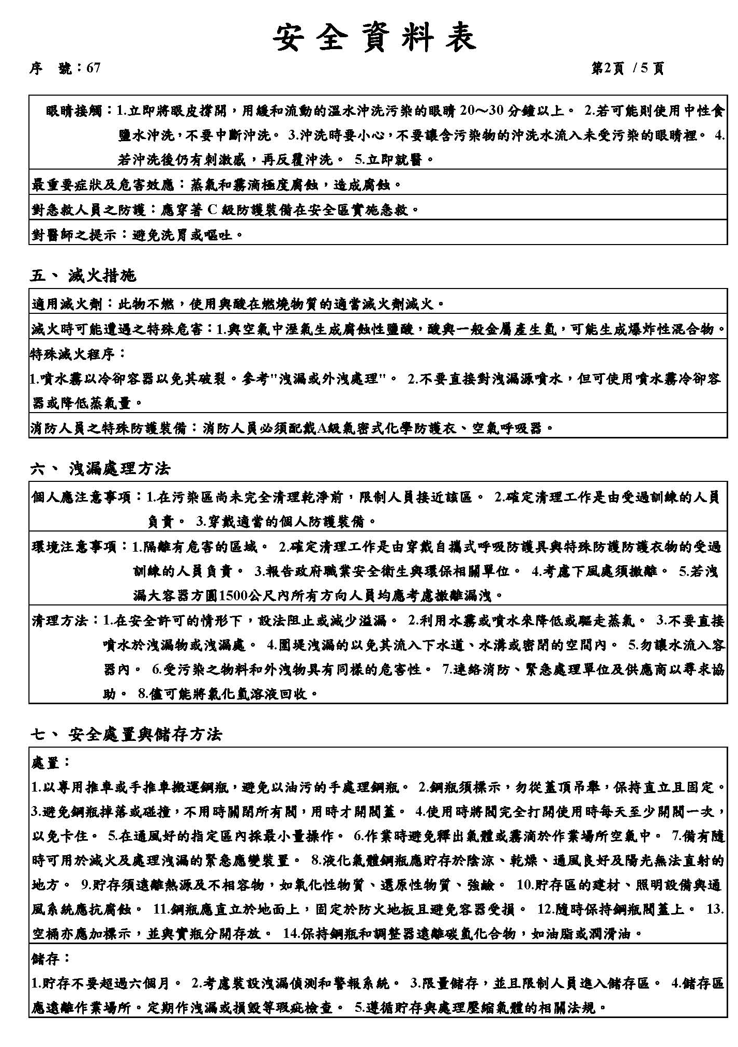
SDS
Take hydrogen fluoride (HF) as an example
5. Fire fighting measures
Applicable fire extinguishing agents, special hazards caused by chemicals during fire extinguishing, special protective equipment for firefighters and matters needing attention.
Notes:
20160325 教學目標
了解化學物安全資料表內容
五、滅火措施
適用滅火劑、滅火時可能遭遇之特殊危害、特殊滅火程序、消防人員之特殊防護設備。當處理的物質是易燃物、有機溶劑、有機過氧化物、爆炸性物品、金屬粉塵、及其他不穩定性物質時，本項資料更是特別重要，尤其可作為消防及緊急應變人員的初步處理參考。
六、洩漏處理方法
個人應注意事項、環境注意事項、清理方法。化學物質意外洩漏時，可參考之。其內容通常包含：限制接近污染區；應變人員應配戴之個人防護具、中和劑、吸收劑等；附近之環境限制（管制火源、通風換氣、應通報之單位等）；以及清理時，應有的限制、條件、工具、步驟、順序等。
七、安全處置與儲存方法
運作單位於運作毒化物前，即應將此處所列的資料分送予所有相關人員，並應據此訂定安全作業標準、維持安全操作環境或設置安全防護設備。發生任何意外前後，這些資料均可提供運作人穿戴適當之個人防護具或方法的訊息，以阻絕與化學物質之接觸或化學物質進入人體，進而達到保護的目的；此訊息亦可提供醫護人員作為急救行動時之參考。

Slide 27
SDS
Take hydrogen fluoride (HF) as an example
6. Leak handling methods
Matters personnel should pay attention to, protective equipment and emergency response procedures.
Environmental considerations.
Methods and materials for cleaning up.
Notes:
20160325 教學目標
了解化學物安全資料表內容
五、滅火措施
適用滅火劑、滅火時可能遭遇之特殊危害、特殊滅火程序、消防人員之特殊防護設備。當處理的物質是易燃物、有機溶劑、有機過氧化物、爆炸性物品、金屬粉塵、及其他不穩定性物質時，本項資料更是特別重要，尤其可作為消防及緊急應變人員的初步處理參考。
六、洩漏處理方法
個人應注意事項、環境注意事項、清理方法。化學物質意外洩漏時，可參考之。其內容通常包含：限制接近污染區；應變人員應配戴之個人防護具、中和劑、吸收劑等；附近之環境限制（管制火源、通風換氣、應通報之單位等）；以及清理時，應有的限制、條件、工具、步驟、順序等。
七、安全處置與儲存方法
運作單位於運作毒化物前，即應將此處所列的資料分送予所有相關人員，並應據此訂定安全作業標準、維持安全操作環境或設置安全防護設備。發生任何意外前後，這些資料均可提供運作人穿戴適當之個人防護具或方法的訊息，以阻絕與化學物質之接觸或化學物質進入人體，進而達到保護的目的；此訊息亦可提供醫護人員作為急救行動時之參考。

Slide 28
SDS
Take hydrogen fluoride (HF) as an example
7. Safe handling and storage methods
Precautions for safe disposal.
Conditions for safe storage, including any incompatibilities.
Notes:
20160325 教學目標
了解化學物安全資料表內容
五、滅火措施
適用滅火劑、滅火時可能遭遇之特殊危害、特殊滅火程序、消防人員之特殊防護設備。當處理的物質是易燃物、有機溶劑、有機過氧化物、爆炸性物品、金屬粉塵、及其他不穩定性物質時，本項資料更是特別重要，尤其可作為消防及緊急應變人員的初步處理參考。
六、洩漏處理方法
個人應注意事項、環境注意事項、清理方法。化學物質意外洩漏時，可參考之。其內容通常包含：限制接近污染區；應變人員應配戴之個人防護具、中和劑、吸收劑等；附近之環境限制（管制火源、通風換氣、應通報之單位等）；以及清理時，應有的限制、條件、工具、步驟、順序等。
七、安全處置與儲存方法
運作單位於運作毒化物前，即應將此處所列的資料分送予所有相關人員，並應據此訂定安全作業標準、維持安全操作環境或設置安全防護設備。發生任何意外前後，這些資料均可提供運作人穿戴適當之個人防護具或方法的訊息，以阻絕與化學物質之接觸或化學物質進入人體，進而達到保護的目的；此訊息亦可提供醫護人員作為急救行動時之參考。

Slide 29
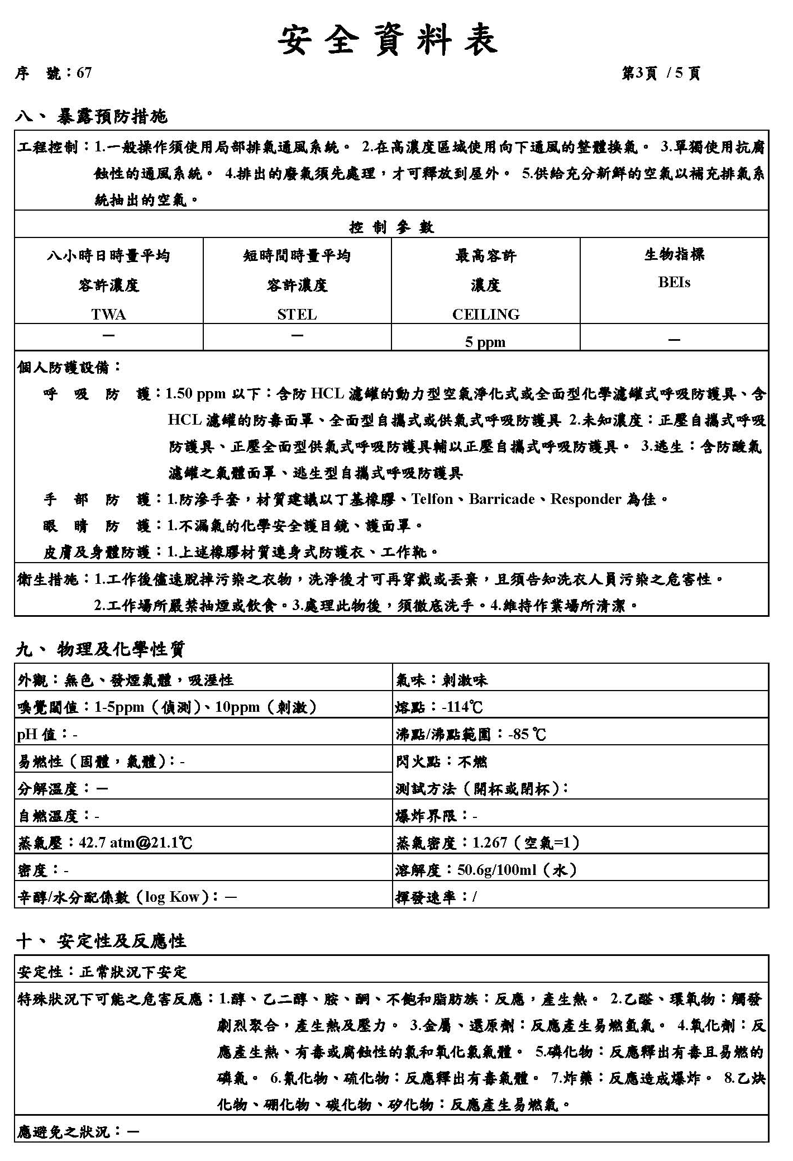
SDS
Take hydrogen fluoride (HF) as an example
8. Exposure precautions /personal protection
Control parameters (such as eight-hour time-weighted average/short-term exposure limit/ceiling values, biological indicators).
Appropriate engineering control methods.
Personal protective equipment (respiratory protection, hand protection, eye protection, skin and body protection).
Notes:
20160325 教學目標
了解化學物安全資料表內容
八、暴露預防措施/個人防護
預防措施通常包含：工程控制、控制參數(八小時日時量平均容許濃度/短時間時量平均容許濃度/最高容許濃度、生物指標)、個人防護設備(呼吸防護、手部防護、眼睛防護、皮膚及身體防護)、衛生措施。簡易的工程控制方法：例如通風，此為預防化學物質瀰漫而污染工作場所的機械控制方法，常用的有局部排氣通風或一般稀釋通風。欲減少暴露於危險的環境之中，最根本的方法為改用危害性較低的製程或化學品。
所謂「八小時日時量平均容許濃度」係指我國「勞工作業場所容許暴露標準」中附表一所列示、未註有「高」字之空氣中有害物容許濃度，或為源自美國工業衛生師協會(American Conference of Government Industrial Hygienists, ACGIH)所制訂之暴露濃度恕限值 (TLV)。在此濃度下，若勞工每週上班5天、每天工作8小時，暴露不會對勞工造成不良影響。若無特別註明，則所謂之容許濃度係指其工作時間內之平均容許濃度值，亦即時量平均容許濃度 (Time-Weighted Average, TWA)。
「短時間時量平均容許濃度」又稱「短期吸入限值」或「短期暴露限值 (Short Time Exposure Level, STEL)」。其意義為工作者連續暴露15分鐘，而不致引起痛苦或不可恢復之慢性症狀之最大濃度；惟 其暴露條件為每天不可超過4次，及每次暴露至少間隔1小時以上。在無任何保護之下，若化學物質意外洩漏時，可將此值視為人員之最大容許暴露值。
「最高容許濃度(Ceiling)」為在工作時間內，絕對不准接觸之污染物濃度值。
九、物理及化學性質
物質狀態、形狀、顏色、氣味、pH值、沸點/沸點範圍、分解溫度、閃火點 、自燃溫度、爆炸界限、蒸氣壓、蒸氣密度、密度、溶解度。
例如：若事業廢棄物之pH值小於/等於2.0，或大於/等於12.5，則為腐蝕性有害事業廢棄物。若化學物質之蒸氣密度小於1，則表示蒸氣會傾向於上浮於空氣中；大於1者，會往下沈降或累積於低凹地區。所以，上述資訊可作為瞭解氣體洩漏後擴散方向或趨勢之依據。此值亦可作為安裝氣體監測器位置之參考。若密度(比重)小於1，且水中溶解度較低者，則會傾向浮於水上。亦即當發生火災時，若以水作為滅火劑，則此外洩的物質可能會飄浮於水上而四處流竄，造成更大的災害，故需特別小心。
閃火點(Flash Point)之定義為「在特定試驗條件下，校正到 760 mm Hg 大氣壓力下，引進試驗火燄可點燃樣品蒸氣之最低溫度」。 通常，開杯溫度值會比閉杯溫度值高約5℃到10℃。一般而言，易燃性物質的閃火點都相當低，甚至可能低於攝氏零度(例如丙烯晴及苯之閃火點即分別僅為-1℃及-11℃)。
爆炸界線為可燃性氣體或蒸氣在空氣中接觸火焰會引燃或爆炸的濃度範圍，一般係以氣體/蒸氣在空氣中的百分比(%)表示；其下限濃度稱為爆炸下限(LEL)、其上限濃度稱為爆炸上限(Upper Explosion Limit, UEL)。可燃性氣體/蒸氣在空氣中之百分比濃度，若介於爆炸下限與爆炸上限之間，就是處於“可”爆炸的狀況。例如，環氧乙烷及氰化氫之爆炸下限與爆炸上限分別為3-100%及5.6-40%。通常，所見之爆炸濃度範圍是在20℃時所得之值；若溫度上昇，則限值範圍會上下延伸擴大；溫度下降，則會使限值範圍縮小。在運作場所之中，可利用爆炸下限與爆炸上限作為整體換氣 (dilution ventilation) 設計上的參考值，亦即應將空氣中可燃性氣體的濃度，控制在爆炸下限值的約30%以下。此濃度下限值，亦是安裝氣體監測器警報作動設定值的重要依據。
十、安定性及反應性
安定性、特殊狀況下可能之危害反應、應避免之狀況、應避免之物質、危害分解物。
例如，二溴乙烷在有鋁、鋅、鎂金屬粉末的環境中，會起劇烈的反應；氰化氫與酸或鹼都會產生聚合反應，因此需避免氰化氫與酸或鹼性物質接觸。

Slide 30
SDS
Take hydrogen fluoride (HF) as an example
9. Physical and chemical properties
Appearance (physical state, color, etc.), smell, olfactory threshold, pH value, melting point/freezing point, boiling point/boiling point range, flash point, explosion limit, vapor pressure, vapor density, density, solubility, partition coefficient, auto-ignition temperature, decomposition temperature.
Notes:
20160325 教學目標
了解化學物安全資料表內容
八、暴露預防措施/個人防護
預防措施通常包含：工程控制、控制參數(八小時日時量平均容許濃度/短時間時量平均容許濃度/最高容許濃度、生物指標)、個人防護設備(呼吸防護、手部防護、眼睛防護、皮膚及身體防護)、衛生措施。簡易的工程控制方法：例如通風，此為預防化學物質瀰漫而污染工作場所的機械控制方法，常用的有局部排氣通風或一般稀釋通風。欲減少暴露於危險的環境之中，最根本的方法為改用危害性較低的製程或化學品。
所謂「八小時日時量平均容許濃度」係指我國「勞工作業場所容許暴露標準」中附表一所列示、未註有「高」字之空氣中有害物容許濃度，或為源自美國工業衛生師協會(American Conference of Government Industrial Hygienists, ACGIH)所制訂之暴露濃度恕限值 (TLV)。在此濃度下，若勞工每週上班5天、每天工作8小時，暴露不會對勞工造成不良影響。若無特別註明，則所謂之容許濃度係指其工作時間內之平均容許濃度值，亦即時量平均容許濃度 (Time-Weighted Average, TWA)。
「短時間時量平均容許濃度」又稱「短期吸入限值」或「短期暴露限值 (Short Time Exposure Level, STEL)」。其意義為工作者連續暴露15分鐘，而不致引起痛苦或不可恢復之慢性症狀之最大濃度；惟 其暴露條件為每天不可超過4次，及每次暴露至少間隔1小時以上。在無任何保護之下，若化學物質意外洩漏時，可將此值視為人員之最大容許暴露值。
「最高容許濃度(Ceiling)」為在工作時間內，絕對不准接觸之污染物濃度值。
九、物理及化學性質
物質狀態、形狀、顏色、氣味、pH值、沸點/沸點範圍、分解溫度、閃火點 、自燃溫度、爆炸界限、蒸氣壓、蒸氣密度、密度、溶解度。
例如：若事業廢棄物之pH值小於/等於2.0，或大於/等於12.5，則為腐蝕性有害事業廢棄物。若化學物質之蒸氣密度小於1，則表示蒸氣會傾向於上浮於空氣中；大於1者，會往下沈降或累積於低凹地區。所以，上述資訊可作為瞭解氣體洩漏後擴散方向或趨勢之依據。此值亦可作為安裝氣體監測器位置之參考。若密度(比重)小於1，且水中溶解度較低者，則會傾向浮於水上。亦即當發生火災時，若以水作為滅火劑，則此外洩的物質可能會飄浮於水上而四處流竄，造成更大的災害，故需特別小心。
閃火點(Flash Point)之定義為「在特定試驗條件下，校正到 760 mm Hg 大氣壓力下，引進試驗火燄可點燃樣品蒸氣之最低溫度」。 通常，開杯溫度值會比閉杯溫度值高約5℃到10℃。一般而言，易燃性物質的閃火點都相當低，甚至可能低於攝氏零度(例如丙烯晴及苯之閃火點即分別僅為-1℃及-11℃)。
爆炸界線為可燃性氣體或蒸氣在空氣中接觸火焰會引燃或爆炸的濃度範圍，一般係以氣體/蒸氣在空氣中的百分比(%)表示；其下限濃度稱為爆炸下限(LEL)、其上限濃度稱為爆炸上限(Upper Explosion Limit, UEL)。可燃性氣體/蒸氣在空氣中之百分比濃度，若介於爆炸下限與爆炸上限之間，就是處於“可”爆炸的狀況。例如，環氧乙烷及氰化氫之爆炸下限與爆炸上限分別為3-100%及5.6-40%。通常，所見之爆炸濃度範圍是在20℃時所得之值；若溫度上昇，則限值範圍會上下延伸擴大；溫度下降，則會使限值範圍縮小。在運作場所之中，可利用爆炸下限與爆炸上限作為整體換氣 (dilution ventilation) 設計上的參考值，亦即應將空氣中可燃性氣體的濃度，控制在爆炸下限值的約30%以下。此濃度下限值，亦是安裝氣體監測器警報作動設定值的重要依據。
十、安定性及反應性
安定性、特殊狀況下可能之危害反應、應避免之狀況、應避免之物質、危害分解物。
例如，二溴乙烷在有鋁、鋅、鎂金屬粉末的環境中，會起劇烈的反應；氰化氫與酸或鹼都會產生聚合反應，因此需避免氰化氫與酸或鹼性物質接觸。

Slide 31
SDS
Take hydrogen fluoride (HF) as an example
10. Stability and reactivity
Chemical stability, possible hazardous reactions under special conditions, conditions to be avoided (such as static electricity, shock or vibration), substances to be avoided, hazardous decomposition products.
Notes:
20160325 教學目標
了解化學物安全資料表內容
八、暴露預防措施/個人防護
預防措施通常包含：工程控制、控制參數(八小時日時量平均容許濃度/短時間時量平均容許濃度/最高容許濃度、生物指標)、個人防護設備(呼吸防護、手部防護、眼睛防護、皮膚及身體防護)、衛生措施。簡易的工程控制方法：例如通風，此為預防化學物質瀰漫而污染工作場所的機械控制方法，常用的有局部排氣通風或一般稀釋通風。欲減少暴露於危險的環境之中，最根本的方法為改用危害性較低的製程或化學品。
所謂「八小時日時量平均容許濃度」係指我國「勞工作業場所容許暴露標準」中附表一所列示、未註有「高」字之空氣中有害物容許濃度，或為源自美國工業衛生師協會(American Conference of Government Industrial Hygienists, ACGIH)所制訂之暴露濃度恕限值 (TLV)。在此濃度下，若勞工每週上班5天、每天工作8小時，暴露不會對勞工造成不良影響。若無特別註明，則所謂之容許濃度係指其工作時間內之平均容許濃度值，亦即時量平均容許濃度 (Time-Weighted Average, TWA)。
「短時間時量平均容許濃度」又稱「短期吸入限值」或「短期暴露限值 (Short Time Exposure Level, STEL)」。其意義為工作者連續暴露15分鐘，而不致引起痛苦或不可恢復之慢性症狀之最大濃度；惟 其暴露條件為每天不可超過4次，及每次暴露至少間隔1小時以上。在無任何保護之下，若化學物質意外洩漏時，可將此值視為人員之最大容許暴露值。
「最高容許濃度(Ceiling)」為在工作時間內，絕對不准接觸之污染物濃度值。
九、物理及化學性質
物質狀態、形狀、顏色、氣味、pH值、沸點/沸點範圍、分解溫度、閃火點 、自燃溫度、爆炸界限、蒸氣壓、蒸氣密度、密度、溶解度。
例如：若事業廢棄物之pH值小於/等於2.0，或大於/等於12.5，則為腐蝕性有害事業廢棄物。若化學物質之蒸氣密度小於1，則表示蒸氣會傾向於上浮於空氣中；大於1者，會往下沈降或累積於低凹地區。所以，上述資訊可作為瞭解氣體洩漏後擴散方向或趨勢之依據。此值亦可作為安裝氣體監測器位置之參考。若密度(比重)小於1，且水中溶解度較低者，則會傾向浮於水上。亦即當發生火災時，若以水作為滅火劑，則此外洩的物質可能會飄浮於水上而四處流竄，造成更大的災害，故需特別小心。
閃火點(Flash Point)之定義為「在特定試驗條件下，校正到 760 mm Hg 大氣壓力下，引進試驗火燄可點燃樣品蒸氣之最低溫度」。 通常，開杯溫度值會比閉杯溫度值高約5℃到10℃。一般而言，易燃性物質的閃火點都相當低，甚至可能低於攝氏零度(例如丙烯晴及苯之閃火點即分別僅為-1℃及-11℃)。
爆炸界線為可燃性氣體或蒸氣在空氣中接觸火焰會引燃或爆炸的濃度範圍，一般係以氣體/蒸氣在空氣中的百分比(%)表示；其下限濃度稱為爆炸下限(LEL)、其上限濃度稱為爆炸上限(Upper Explosion Limit, UEL)。可燃性氣體/蒸氣在空氣中之百分比濃度，若介於爆炸下限與爆炸上限之間，就是處於“可”爆炸的狀況。例如，環氧乙烷及氰化氫之爆炸下限與爆炸上限分別為3-100%及5.6-40%。通常，所見之爆炸濃度範圍是在20℃時所得之值；若溫度上昇，則限值範圍會上下延伸擴大；溫度下降，則會使限值範圍縮小。在運作場所之中，可利用爆炸下限與爆炸上限作為整體換氣 (dilution ventilation) 設計上的參考值，亦即應將空氣中可燃性氣體的濃度，控制在爆炸下限值的約30%以下。此濃度下限值，亦是安裝氣體監測器警報作動設定值的重要依據。
十、安定性及反應性
安定性、特殊狀況下可能之危害反應、應避免之狀況、應避免之物質、危害分解物。
例如，二溴乙烷在有鋁、鋅、鎂金屬粉末的環境中，會起劇烈的反應；氰化氫與酸或鹼都會產生聚合反應，因此需避免氰化氫與酸或鹼性物質接觸。

Slide 32
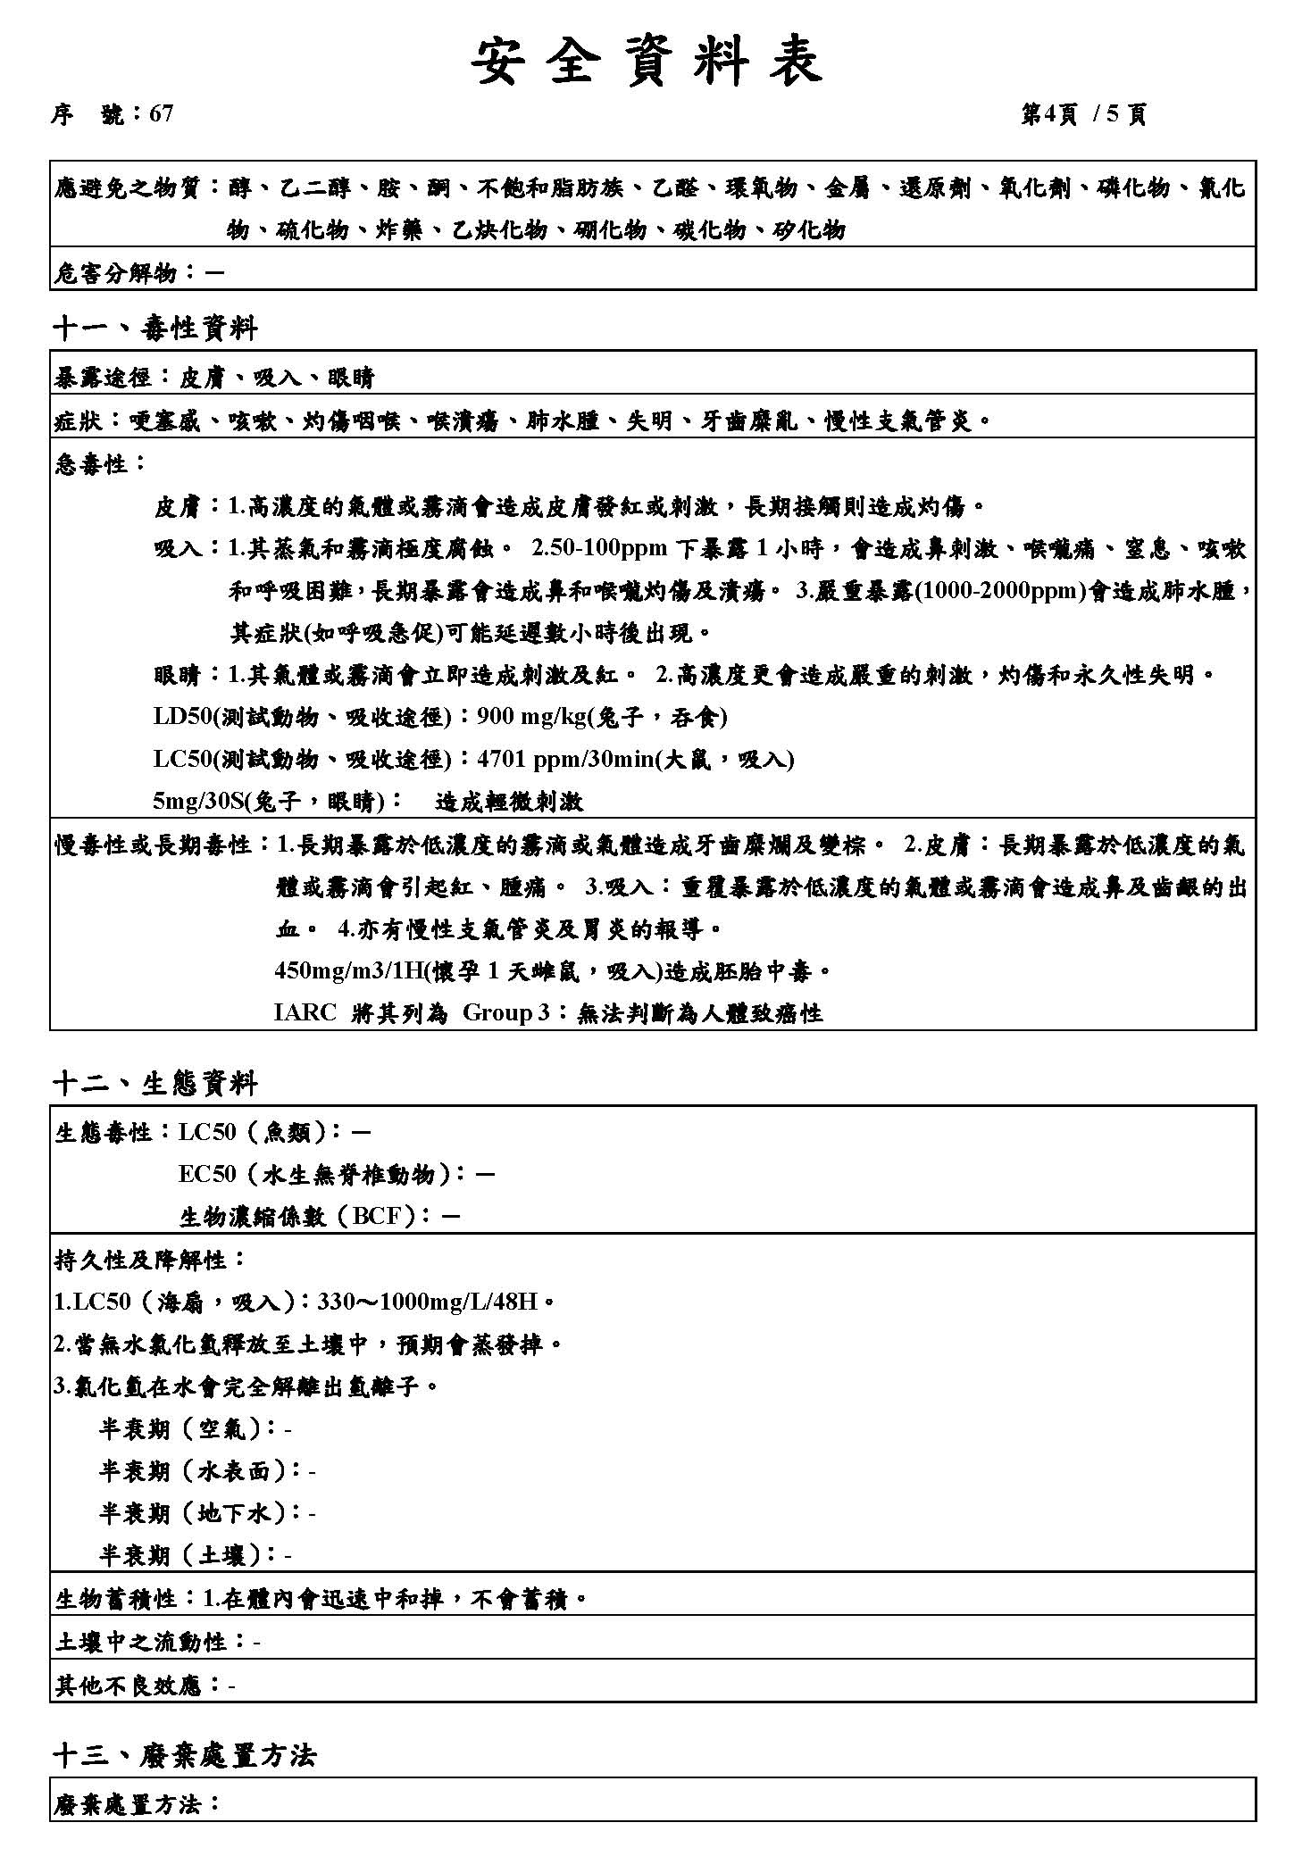
SDS
Take hydrogen fluoride (HF) as an example
11. Toxicity data
Information on possible routes of exposure (inhalation, ingestion, skin and eye contact).
Symptoms related to physical, chemical and toxicological properties.
Delayed and immediate effects and chronic effects caused by long-term and short-term exposure.
Toxicity measures (e.g. acute toxicity estimates)
Notes:
20160325 教學目標
了解化學物安全資料表內容
十一、毒性資料
急毒性、局部效應、致敏感性、慢毒性或長期毒性、特殊效應。一般而言，化學物質進入人體的途徑有吸入、皮膚或眼睛接觸、或吞食等方式。而化學物質對人體的健康危害，可概分為急性或慢性，兩者可能不儘相同。急性是為短期(例如幾天之內)的大量暴露；慢性則指長期(例如幾個月或數年以上)的少量暴露。急、慢毒性可以參考該物質之LD₅₀ 或 LC₅₀。
動物半致死量「LD₅₀ (測試動物、吸收途徑)」為“Lethal Dose 50%”之縮寫，是指在某一特定時間內使受試族群50%死亡之攝入或皮膚接觸劑量，其單位為“克/公斤體重”。
動物半致死濃度「LC₅₀ (測試動物、吸收途徑)」為“Lethal Concentration 50%”之縮寫，是指在某一特定時間內使受試族群50%死亡之 吸入濃度。
十二、生態資料
可能之環境影響/環境流佈。主要說明毒化物對環境之影響，內容將述及毒化物釋放至土壤、水中、大氣時，可能的降解情形與時間等資料，例如蒸發、水解、分解、反應等，及分解速率、半衰期等。
十三、廢棄處置方法
在安全資料表中所記載的廢棄處置方法，通常不會包含該化學物質所有的廢棄處理步驟及危害預防方法。一般來說，表示方法及內容均甚為簡單。

Slide 33
SDS
Take hydrogen fluoride (HF) as an example
12. Ecological information
Ecotoxicity (in water and soil, if any).
Persistence and degradability.
Bioaccumulation.
Mobility in the soil.
Other adverse effects.
Notes:
20160325 教學目標
了解化學物安全資料表內容
十一、毒性資料
急毒性、局部效應、致敏感性、慢毒性或長期毒性、特殊效應。一般而言，化學物質進入人體的途徑有吸入、皮膚或眼睛接觸、或吞食等方式。而化學物質對人體的健康危害，可概分為急性或慢性，兩者可能不儘相同。急性是為短期(例如幾天之內)的大量暴露；慢性則指長期(例如幾個月或數年以上)的少量暴露。急、慢毒性可以參考該物質之LD₅₀ 或 LC₅₀。
動物半致死量「LD₅₀ (測試動物、吸收途徑)」為“Lethal Dose 50%”之縮寫，是指在某一特定時間內使受試族群50%死亡之攝入或皮膚接觸劑量，其單位為“克/公斤體重”。
動物半致死濃度「LC₅₀ (測試動物、吸收途徑)」為“Lethal Concentration 50%”之縮寫，是指在某一特定時間內使受試族群50%死亡之 吸入濃度。
十二、生態資料
可能之環境影響/環境流佈。主要說明毒化物對環境之影響，內容將述及毒化物釋放至土壤、水中、大氣時，可能的降解情形與時間等資料，例如蒸發、水解、分解、反應等，及分解速率、半衰期等。
十三、廢棄處置方法
在安全資料表中所記載的廢棄處置方法，通常不會包含該化學物質所有的廢棄處理步驟及危害預防方法。一般來說，表示方法及內容均甚為簡單。

Slide 34
SDS
Take hydrogen fluoride (HF) as an example
13. Disposal methods
Description of the remaining waste and information on its safe disposal and disposal methods, including the disposal of any contaminated packaging.
Notes:
20160325 教學目標
了解化學物安全資料表內容
十一、毒性資料
急毒性、局部效應、致敏感性、慢毒性或長期毒性、特殊效應。一般而言，化學物質進入人體的途徑有吸入、皮膚或眼睛接觸、或吞食等方式。而化學物質對人體的健康危害，可概分為急性或慢性，兩者可能不儘相同。急性是為短期(例如幾天之內)的大量暴露；慢性則指長期(例如幾個月或數年以上)的少量暴露。急、慢毒性可以參考該物質之LD₅₀ 或 LC₅₀。
動物半致死量「LD₅₀ (測試動物、吸收途徑)」為“Lethal Dose 50%”之縮寫，是指在某一特定時間內使受試族群50%死亡之攝入或皮膚接觸劑量，其單位為“克/公斤體重”。
動物半致死濃度「LC₅₀ (測試動物、吸收途徑)」為“Lethal Concentration 50%”之縮寫，是指在某一特定時間內使受試族群50%死亡之 吸入濃度。
十二、生態資料
可能之環境影響/環境流佈。主要說明毒化物對環境之影響，內容將述及毒化物釋放至土壤、水中、大氣時，可能的降解情形與時間等資料，例如蒸發、水解、分解、反應等，及分解速率、半衰期等。
十三、廢棄處置方法
在安全資料表中所記載的廢棄處置方法，通常不會包含該化學物質所有的廢棄處理步驟及危害預防方法。一般來說，表示方法及內容均甚為簡單。

Slide 35
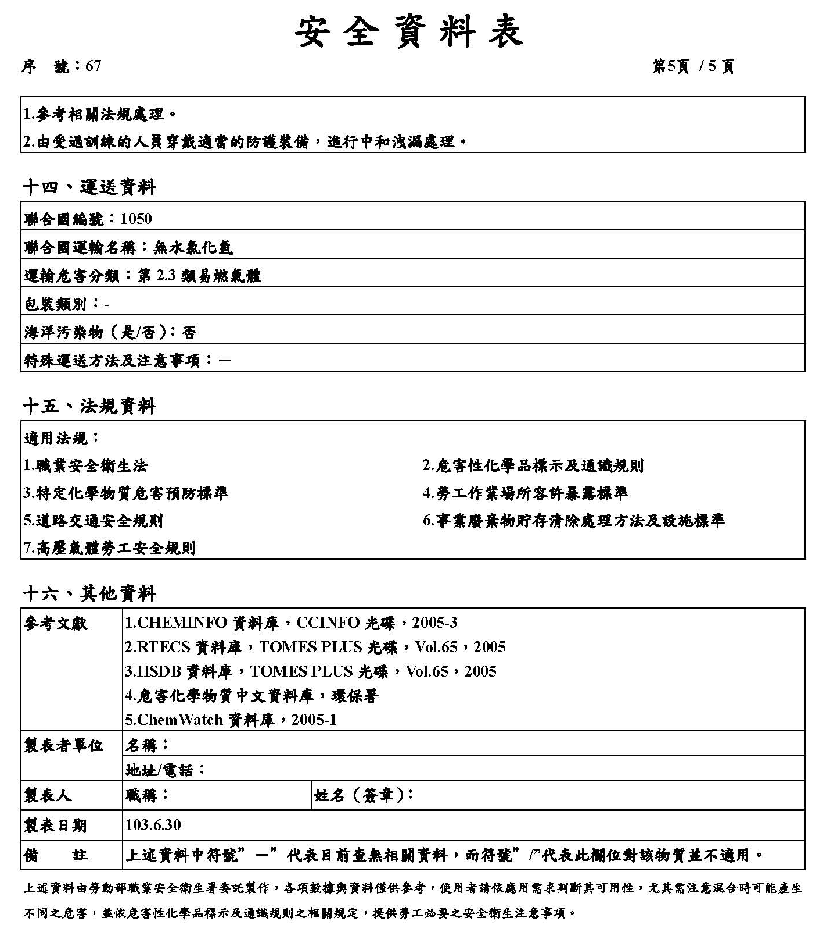
SDS
Take hydrogen fluoride (HF) as an example
14. Shipping Information
UN number, UN shipping name, transportation hazard classification, packaging type, marine pollutants (yes/no), special transportation methods and precautions.
Notes:
20160325 教學目標
了解化學物安全資料表內容
十四、運送資料
國際運送規定、聯合國編號、國內運送規定、特殊運送方法及注意事項。
一般而言，國際運送規定會列出美國交通部、國際航運組織、國際海運組織等單位，對此毒化物之運送規定(編號)或分級。而國內運送規定則會列出「道路交通安全規則」、「船舶危險品裝載規則」、「台灣鐵路局危險品裝卸運輸施行細則」等我國相關規定。「聯合國編號 (UN No.)」為國際海運組織對物質所定之號碼，例如苯胺(aniline)為1547。通常，每一物質只有一個編號。但亦會因物質之狀態不同，或物質之成份不同，而有兩個不同的編號 。
十五、法規資料
列出所適用的國內法規，例如「職業安全衛生設施規則」、「危害性化學品標示及通識規則」、「特定化學物質危害預防標準」、「勞工作業場所容許暴露標準」、「事業廢棄物貯存清除處理方法及設施標準」、「公共危險物品及可燃性高壓氣體設置暨安全管理辦法」等。
十六、其他資料
參考文獻、製表單位(名稱、地址/電話)、製表人(職稱、姓名/簽章)、製表日期、備註。此處會列出編製此安全資料表時，所參考的文獻及出處，例如「HAZARDTEXT資料庫」、「RTECS資料庫」、「HSDB資料庫」、「危害化學物質中文資料庫」等，使用者可以進一步查閱這些參考文獻，以獲得更多或更新的資訊。安全資料表至少每三年需更新一次。運作人或該物質之使用者由製造商或供應商獲得安全資料表時，應留意製表日期是否已屆滿三年，如已逾期，則應聯絡製表單位更新該安全資料表。

Slide 36
SDS
Take hydrogen fluoride (HF) as an example
15. Regulatory information
Specific regulations on product safety, health and environment.
Notes:
20160325 教學目標
了解化學物安全資料表內容
十四、運送資料
國際運送規定、聯合國編號、國內運送規定、特殊運送方法及注意事項。
一般而言，國際運送規定會列出美國交通部、國際航運組織、國際海運組織等單位，對此毒化物之運送規定(編號)或分級。而國內運送規定則會列出「道路交通安全規則」、「船舶危險品裝載規則」、「台灣鐵路局危險品裝卸運輸施行細則」等我國相關規定。「聯合國編號 (UN No.)」為國際海運組織對物質所定之號碼，例如苯胺(aniline)為1547。通常，每一物質只有一個編號。但亦會因物質之狀態不同，或物質之成份不同，而有兩個不同的編號 。
十五、法規資料
列出所適用的國內法規，例如「職業安全衛生設施規則」、「危害性化學品標示及通識規則」、「特定化學物質危害預防標準」、「勞工作業場所容許暴露標準」、「事業廢棄物貯存清除處理方法及設施標準」、「公共危險物品及可燃性高壓氣體設置暨安全管理辦法」等。
十六、其他資料
參考文獻、製表單位(名稱、地址/電話)、製表人(職稱、姓名/簽章)、製表日期、備註。此處會列出編製此安全資料表時，所參考的文獻及出處，例如「HAZARDTEXT資料庫」、「RTECS資料庫」、「HSDB資料庫」、「危害化學物質中文資料庫」等，使用者可以進一步查閱這些參考文獻，以獲得更多或更新的資訊。安全資料表至少每三年需更新一次。運作人或該物質之使用者由製造商或供應商獲得安全資料表時，應留意製表日期是否已屆滿三年，如已逾期，則應聯絡製表單位更新該安全資料表。

Slide 37






IV. Personal protective equipment
Hazard assessment and control
Types of personal protective equipment
Head protection
Face and eye protection
Hearing protection
Hand protection
Protective clothing
Foot protection
Notes:
20160325 教學目標
了解個人防護具之分類與應用

Slide 38
Hazard assessment and control
Hazard prevention methods
Source
Transmission path
Recipient
1. Alternative
2. Process changes
3. Surround
4. Isolation
5. Humidification
6. Local exhaust
7. Maintenance
management
1. Cleaning
2. Overall ventilation
3. Increase the distance
4. Monitoring
5. Maintenance Management
1. Education and Training
2. Shift work
3. Surround
4. Personal Monitoring System
5. Personal protective equipment
6. Maintenance management
Prior choice
high low
Time spent
short long
Improve cost
less more
Notes:
20160325 教學目標
了解危害評估與控制以及「個人防護具」使用時機
圖為污染物在逸散的過程中，為了防止人員受到暴露所能夠進行的手段與方法，一般可分別從污染源、輸送路徑、以及接受者等三方面著手，並藉著工程控制、行政管理、教育訓練以及個人防護具的使用等方式來達到危害預防的目的。針對污染源的控制方法可包括：替代、製程變更、包圍、隔離、加溼、局部排氣與維護管理等方式；如不能在污染源改善，則在輸送路徑方面則可藉由清掃、整體換氣、增加輸送距離、監視與維護管理等方式來控制。最後透過人員可執行的危害預防方法包括教育訓練、輪班、包圍、個人監測系統、以及維護管理等；個人防護具的使用則是接受者/工作者防護之最後防線。所以，使用者一旦決定使用個人防護具去預防傷害時，應妥為依預防之目的慎選個人防護具與正確使用，才能有效。
為了避免作業人員產生傷害或發生疾病，對於作業環境中所存在之安全上或衛生上的危害風險都必須加以消除或控制。而對於控制方法的選用上一般是以就源者控制為優先考量。
- 危害預防方法的優先順序：工程控制 > 行政管理 > 個人防護具。
儘管個人防護具通常是危害預防的最後一道防線，但是從另一個觀點而言，一旦該道防線失效，將立即造成人員暴露在危害之中。因此，在使用個人防護具時，需要擬定完善的使用計畫，且務必確實執行該計劃。
參考說明
1. 工程控制
a. 取代：低毒原料取代高毒原料；低危險製程代替高危險製程 。例如：許多年前在化學工廠與實驗室，”苯”是一種被廣泛使用的原料與溶劑，但自從發現苯具有致白血病的危險性後，人們改以毒性較低的物質，例如甲苯，來取代苯。
b. 減量：以較少原料進行生產。
c. 隔離：將產生危害的設備、製程或人員隔離。
d. 通風：局部排氣(例如化學實驗室的化學氣櫃、生物實驗室的生物安全櫃)或整體換氣。
2. 行政管理
a. 教育訓練。
b. 個人衛生。
c. 廠房整潔。
d. 物料標籤。
3. 個人防護具（最後一道防線）: 個人防護具是最後一道防線的原因。

Slide 39
Hazard assessment and control (cont.)
When to use personal protective equipment
  Temporary work, short work time or short work period (such as annual repair)
  When carrying out the maintenance, maintenance and repair of the workplace hazard prevention device (such as the school air extraction cabinet failure)
  When the workplace or the process itself cannot take appropriate engineering control measures (such as paint baking)
  Even if engineering control measures have been adopted, the possible hazard risk cannot be reduced to an acceptable range
  Escaping or saving lives in an emergency
Notes:
20160325 教學目標
了解危害評估與控制選項中「個人防護具」之使用時機

Slide 40




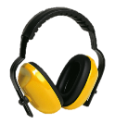
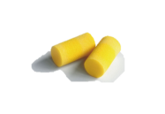
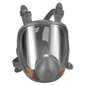

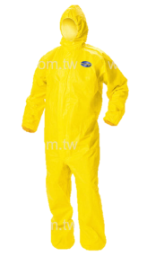



Types of personal protective equipment
Head protection
helmet
Eye and face
goggles, face shield
Hearing protection
earplugs, earmuffs
Respiratory protection
dusk masks, gas masks
Hand protection
protective gloves
Full protective clothing
Foot protection
safety shoes
Notes:
20160325 教學目標
了解個人防護具種類
個人防護具種類包括頭部防護具、眼部與臉部防護具、聽力防護具、呼吸防護具、手部防護具、足部防護具、以及全身防護衣；並非只有口罩與手套。

Slide 41

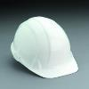
Head protection
Purpose: A helmet used to protect the upper part of the head against impacts to prevent injuries from falling objects, bumps, and electric shocks.
Precautions when choosing
  Date of manufacture, and the cap should be free of bubbles, cracks, pinholes and protrusions.
  According to the nature of the work, and suitable for the wearer's own characteristics.
  Correctly wear and adjust the wearing gear to the most suitable size when using it and check it accurately.
Maintenance
  Clean the cap shell, harness and belt with water at any time, and keep it in a dark place without ultraviolet radiation.
Notes:
20160325 教學目標
了解頭部防護具之使用目的與選用時之注意事項
安全帽
為減少頭部因在工作時遭飛落物或墜落產生之衝擊或刺傷，工作時需全程穿戴使用安全帽，以減少意外發生時傷害之嚴重性。安全帽依據使用者需求或製造商設計可以有各種款式及顏色，但是不論何種款式獲顏色皆須通過商品檢驗，領有合格標籤才可正式對外販售。
選用時之注意事項
帽殼因是塑膠製品，過久會老化變脆，所以應注意製造日期。帽殼要無泡、無裂痕、針孔及凸出物。應依工作場所產生墜落、衝擊或電氣危害之風險，選擇適用並符合國家標準之工地用或電氣安全帽。另外應選擇適合自己頭型與大小、質量輕之安全帽；帽殼前緣輪廓應不影響眼鏡或護目鏡之佩帶。如因日曬而擬使帽殼內溫度較低，可選用淺色之帽殼，甚或有通風孔。有電氣危害之場所，不可使用有金屬附件與通風孔之安全帽。
使用時應注意事項
使用前先檢點：帽殼是否有損傷、裂隙；帽殼與束具是否穩固；戴好安全帽後一定要扣緊頤帶；休息時不坐在帽殼或將安全帽繫在腰帶（易受刺小心之外力衝擊）。
保養
隨時以水清潔帽殼、束具與頤帶；放在無紫外線照射之陰暗處，以減少塑膠之老化。不能修改吸能裝置（如變更束具材料）。

Slide 42


Face and eye protection
Purpose: To prevent damage from mechanical energy (such as splashed particles, splashed liquid substances) and radiant energy (ultraviolet, visible, and infrared in electromagnetic waves).
Type
  Protect your eyes from flying objects: reinforced glass lens, hard plastic lens, safety mask.
  Radiation protection function: radiation protection glasses (shading glasses), protective masks for welding.
Notes:
20160325 教學目標
了解臉部與眼部防護具之使用目的與種類
臉部與眼部防護具
以在工作場所而言，防護眼睛主要為防止飛來物之強化玻璃透鏡、硬質塑膠透鏡及防止輻射之遮光眼鏡。在工作場所亦有為禦防火花、金屬屑等(如電銲)，與保護眼睛結合，保護顏臉的面具。
臉部與眼部防護具種類
強化玻璃透鏡(CNS 7176 Z2033)、硬質塑膠透鏡(CNS 7177 Z2034)、安全面罩(CNS 3504 Z2019)等，主要在防護眼不受飛來物之傷害；安全面具一般佩帶在安全帽上，兼具防護較大顆粒飛來物(如防止砂粒火花、金屬屑等)的功能。
輻射防護眼鏡(CNS 7174 Z2031)、熔接用防護面具(CNS 7175 Z2032)兩者皆具有輻射防護之功能，惟後者兼具防護顏臉不受飛來物傷害之功能。

Slide 43
Face and eye protection (cont.)
Precautions when choosing
  Strengthened glass lens and hard plastic lens of the side guards: when there is acid mist (such as electroplating operation), powder (such as cement bagging operation) and other fine particles scattered during operation.
  Safety mask: larger particles will be produced during operation (such as acid droplets from dehydration, broken particles during grinding).
Notes:
20160325 教學目標
了解臉部與眼部防護具選用時之注意事項

Slide 44
Face and eye protection (cont.)
Precautions when choosing
  Shading glasses: To protect from exposure to ultraviolet light (such as from ultraviolet disinfection operations in a hospital) or infrared light (such as from observing the temperature of a hot melting furnace) during operation.
  Welding protective mask: Use when there is radiation (UV rays and sparks or metal slag generated during electric welding).
Notes:
20160325 教學目標
了解臉部與眼部防護具選用時之注意事項

Slide 45
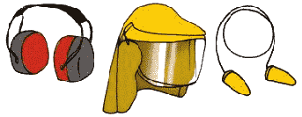
Hearing protection
Purpose: to reduce the entry of sound into the ear canal and prevent conductive hearing loss and sensorineural hearing loss. Its performance depends on the sound attenuation value.
Type:
  Earplugs: used in the external auditory canal or at the entrance of the external auditory canal to prevent sound (sound) from entering the inner ear from external auditory canal via air transmission.
Notes:
20160325 教學目標
了解聽力防護具之使用目的與種類

Slide 46
Hearing protection (cont.)
  Earmuffs:
    Passive soundproofing type: The earmuff has a sound insulation function and a hard cover that covers the outer ears, or has a soft pad that fits the ears. The soft pads are usually lined with sound-absorbing materials to absorb sound.
    Active soundproof type: Rely on electronic filtering or anti-sonic method to block noise.
Notes:
20160325 教學目標
了解聽力防護具之使用目的與種類

Slide 47

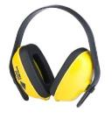
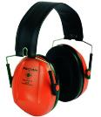
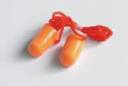
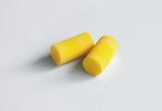
Hearing protection
Earmuffs
  Reusable.
  Large size, not easy to lose.
  Maintenance and cleaning are easy, and infection is not easy to occur.
  Applicable to patients with ear diseases.
  Easy to check if workers are wearing.
Earplugs
  Cheap and can be replaced at any time.
  Small size, light weight and easy to carry.
  Does not affect head movement.
  Can be used with other protective gear.
  Suitable for use in high temperature, high humidity and dusty environments.
Notes:
20160325 教學目標
了解聽力防護具中耳罩與耳塞之功能差異
耳罩因其體積大，不易遺失也易於管理者查核佩帶情形。但對戴眼鏡者會影響其保護。
而耳塞因插入外耳道，易因不清潔而造成外耳道感染；同時配戴不易，因講話使其鬆脫，影響功能。

Slide 48
Hearing protection-how to wear earplugs
Because the external auditory meatus is bent towards the front of the eyes, it is necessary to wear earplugs and straighten the auditory meatus to achieve the desired effect.
Notes:
20160325 教學目標
了解聽力防護具中耳塞之佩戴方式

Slide 49
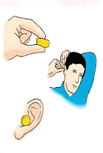
Hearing protection-how to wear earplugs (cont.)
The method is as follows:
  Step 1. If it is compressible, knead the earplugs into a long and thin strip; if it is incompressible, skip this step
  Step 2. With the other hand around the head, straighten the ears outward and back
  Step 3. Insert the earplug into the ear canal and press it from outside to inside for a few seconds
Foam-type earplugs are not recommended for repeated use
Notes:
20160325 教學目標
了解聽力防護具中耳塞之佩戴方式

Slide 50
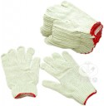
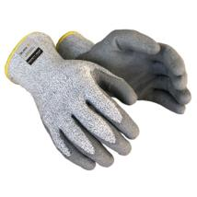
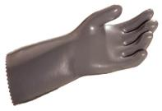
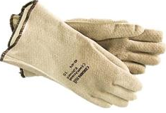
Hand protection
Purpose: To prevent burns, cuts and punctures, chemical corrosion, chemical absorption through skin contact, electric shock, abnormal temperature.
Classified by material and purpose:
  General cotton gloves
  Anti-acid and alkali gloves
  Solvent resistant gloves
  Anti-cutting gloves
  Heat-resistant gloves
  Low temperature gloves (liquid nitrogen)
Notes:
20160325 教學目標
了解手部防護具之使用目的與種類

Slide 51
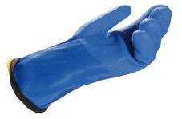
Hand protection (cont.)
Precautions when choosing
  Choose appropriate protective gloves according to the use requirements.
  Before use, check whether the appearance of the gloves is normal and there are no defects that hinder use.
  Gloves should avoid common phenomena such as cracks, peeling, melting, spots, shrinkage, hardening, etc.
  Choose an appropriate size, and finger movement should be obstructed.
  Pay attention to hand flexibility and comfort.
  Types of tasks that gloves are not allowed : work on drilling machines, angle cutters and other rotating cutting tools. If the worker’s fingers are likely to be touched, gloves must not be used.
Notes:
20160325 教學目標
了解手部防護具選用時之注意事項

Slide 52



Protective clothing
Purpose: To prevent burns, cuts and punctures, chemical corrosion, chemical absorption through the skin, ionizing radiation or electric shock.
Full body protective clothing is generally called chemical protective clothing, which is made of a special protective film (base layer) or fabric (barrier layer) coated with an elastic polymer.
--Common protective clothing has four levels : A, B, C, and D:
  (1) Level A and Level B protective clothing has excellent resistance to most chemical solvents and gases, so they are mostly used as protective clothing for rescue in chemical disasters.
  (2) Level C protective clothing is lighter and impervious to water. It is generally used as a standard protective accessory for chemical and biological hazard operations.
Notes:
20160325 教學目標
了解防護衣之使用目的與類型

Slide 53
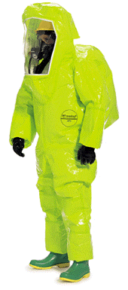
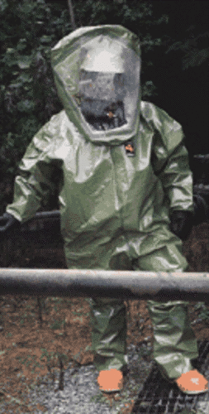


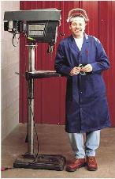
Protective clothing (cont.)
Class A
Fully covered type (airtight)+
Air cylinder
Class B
Fully covered
(Not airtight)
Class C
Semi-covered type/
Overhead type
Class D
Simple type
Fatal hazard
Treatable hazards
Biological hazard
Biological/radioactive
Notes:
20160325 教學目標
了解防護衣之類型與適用狀況
A級防護衣：
― 包括氣密式連身防護衣與正壓全罩自攜式呼吸防護具。
― 適用狀況：
已知有害物質於環境中以高濃度蒸氣、氣體或懸浮微粒型態存在，且初步評估結果為對皮膚、眼睛及呼吸系統需最好防護；危害物可能產生未預期的噴濺、浸泡或其它曝露狀況；已知有害物質對皮膚具有危害性或可能經由皮膚吸收；
已知對皮膚具高危害性物質存在或可能存在，並可能接觸皮膚；
通風不良區域。
B級防護衣：
― 包括非氣密式連身防護衣與正壓全罩自攜式呼吸防護具器。
― 適用狀況：
已知有害物的濃度和種類，且初步評估結果為對呼吸系統需要最好防護，皮膚則次之；
空氣中含氧量小於 19.5%；
由有機氣體監測器讀出有不明蒸氣或氣體存在，但是此蒸氣或氣體對皮膚經判斷不會造成嚴重傷害或經由皮膚吸收。
C級防護衣：
― 非氣密式半包覆型/覆頭型連身防護衣與全罩式/半罩式淨氣式呼吸防護具。
― 適用狀況：
(1) 空氣中有污染物存在，會以液體飛濺或其它方式接觸皮膚，但不會對暴露之皮膚造成傷害或經由皮膚吸收；
(2) 已知空氣中污染物濃度、種類，並且可用空氣濾清式口罩達到過濾空氣效果；
(3) 其它可適用空氣濾清式口罩的狀況。
D級防護衣：
― 通常無需搭配呼吸防護具。
― 適用狀況：
適用於空氣中無污染物；無飛濺、無浸泡、無吸入或接觸之危害。

Slide 54
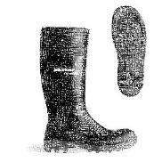
Foot protector−safety shoes
Purpose: Prevent burns, crush injuries, puncture injuries, chemical corrosion, chemical absorption through the skin, and prevent electric shock.
Common safety shoes:
  Electricity-proof safety shoes: mainly used in places with electricity and that are prone to fire and explosion hazards.
  General safety shoes: equipped with steel toe guards to protect the feet. The steel toe guards can withstand the impact of 200 pounds from a height of one foot. It can also be selected if it is anti-acid, anti-alkali or anti-spark made of different suitable materials.
  Non-slip safety shoes: used in slippery and humid areas, such as wineries, freezing plants, etc. to prevent slipping.
Notes:
20160325 教學目標
了解足部防護具之使用目的與類型

Slide 55
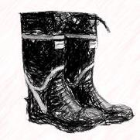
Foot protector−safety shoes (cont.)
Precautions when choosing
  Choose suitable protective equipment according to manufacturing materials, protective functions and workplaces.
Matters needing attention in use and maintenance
  Should be properly worn and maintained like normal shoes.
  Pay attention to the following matters when using anti-static safety shoes:
    The leakage resistance in the floor and shoes cannot exceed 10¹⁰ ohms.
    Do not add insoles or wear thick socks by yourself, except for anti-static socks.
    Measure whether the resistance is between 10⁵ and 10⁸ ohms when repairing shoe soles or on a regular basis
    Do not touch objects with current.
Notes:
20160325 教學目標
了解安全鞋之選用、使用時應注意事項以及保養
選用時之注意事項
依製造材料、防護功能及工作場所之特性，安全鞋的種類很多，宜小心依防護功能選用。在防護功能上，皆具有護趾鋼頭以保護腳址，但安全鞋之耐壓扁、耐衝擊程度則可分三級。耐穿刺不是每種安全鞋皆有。在防靜電安全鞋鞋底要導電，以防靜電累積至著火能量，但鞋底導電性也不能太好，會有佩戴者感電之虞。

Slide 56
V. Respiratory protection
Respiratory physiology
Respiratory hazards
Principles of respiratory protection
Respirators
Notes:
20160325 教學目標
了解呼吸防護具對於呼吸危害因子之防護原理

Slide 57
Respiratory physiology
The human respiratory system is composed of the nasal cavity, throat, trachea, bronchus, lungs, diaphragm and respiratory muscles.
The purpose of human respiration is to provide oxygen necessary for the metabolism of body tissues, and at the same time to excrete carbon dioxide produced by body tissue metabolism out of the body through the alveoli to assist the body in maintaining and controlling the acid-base balance.
Notes:
20160325 教學目標
了解呼吸系統與基本呼吸生理現象

Slide 58
Respiratory physiology (cont.)
The respiratory system is divided into two parts according to the different physiological functions:
  Conductive airway: including nasal cavity, oral cavity, pharynx, larynx, trachea and bronchi; the function of this component is to transmit gas to the respiratory unit.
  Respiratory unit: including bronchioles, interalveolar channels and alveoli (terminal air sacs); it is the area for gas exchange.
Notes:
20160325 教學目標
了解呼吸系統與基本呼吸生理現象

Slide 59
Principles of respiratory protection
Interception
Gravitational settling
Cross section of fiber
+
Gas streamlines
+
Inertial impaction
Electrostatic attraction
Diffusion
Notes:
20160325 教學目標
了解呼吸防護具之運作原理與機制
微粒的捕集包括有擴散（diffusion）、攔截（interception）、慣性衝擊（inertial impaction）、靜電吸引（electrostatic attraction）以及重力沈降（gravitational settling）等機制，而各個機制對於不同粒徑微粒的作用有不同的權重。一般來說，擴散及靜電作用力對於粒徑越小的微粒有越重的加權，而相反地，慣性衝擊、攔截作用與重力沈降則是為較大微粒的主要捕集機制。從以上的說明可預知，粒徑較大以及較小的微粒均很容易被捕集，而剩下中間一些相對較不易被收集的微粒粒徑則稱之為最易穿透粒徑（the most penetrating size）。由過去的經驗與文獻得知，一般纖維性濾材的最易穿透粒徑約略在0.1–0.5 m之間。最易穿透粒徑不僅只市代表著濾材效率最差之處，而且在該粒徑附近濾材效率的變化不大，因此在實物上常被用來作為濾材效率高低的參考指標。
許多因素會影響到最易穿透粒徑的大小，其中包括：纖維的大小、帶電量、充填密度、表面風速等等。對於過濾雖然已經有大量的相關研究，而對於各個過濾機制的作用也具有相當的瞭解，然而，對於各個機制之間的交互作用仍然有未明之處，過去的研究也顯示，理論計算與實際實驗之間的結果確實存在著顯著的差異，也因為如此，截至目前為止「過濾」不僅只是科學、也還是藝術。
最近幾年在呼吸防護具濾材的使用有了相當大的變化，除了組成濾材的纖維直徑變小之外，其中以帶電纖維濾材（electric filters）的使用最具代表性。此種濾材相對於不帶電的濾材在相同的纖維直徑、充填密度、厚度等組成條件下，由於多了靜電吸引的作用，因此在相同的空氣阻抗下能顯著地提高其過濾效率，特別是對於小粒徑的微粒。但是其最大的缺點是：纖維上的靜電作用力會受到微粒的負載，甚至於溫、濕度條件以及時間等因素的影響而逐漸降低，如此一來，不但是濾材的效率、甚至最易穿透粒徑都會隨著濾材帶電量的降低而改變。

Slide 60
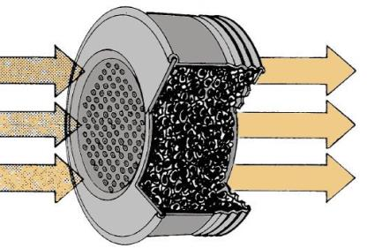
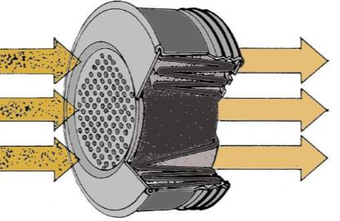
Principles of respiratory protection (cont.)
Gaseous pollutants
  Use solid adsorbents (such as activated carbon or silicone).
Particulate pollutants
  Fill the fiber filters in the canister using multiple folding methods.
Notes:
20160325 教學目標
了解呼吸防護具之運作原理與機制
利用固體吸附劑(如活性碳或矽膠)去除氣狀污染物，通常需考慮使用環境條件及其吸附能力，避免固體吸附劑產生破出失效情形。
利用纖維過濾材去除粒狀污染物之作用原理，乃是利用濾材以多重摺疊方式充填在容器中以增加其過濾表面積與過濾效能，惟其一般阻抗較大，容易讓佩戴者感到呼吸困難。

Slide 61
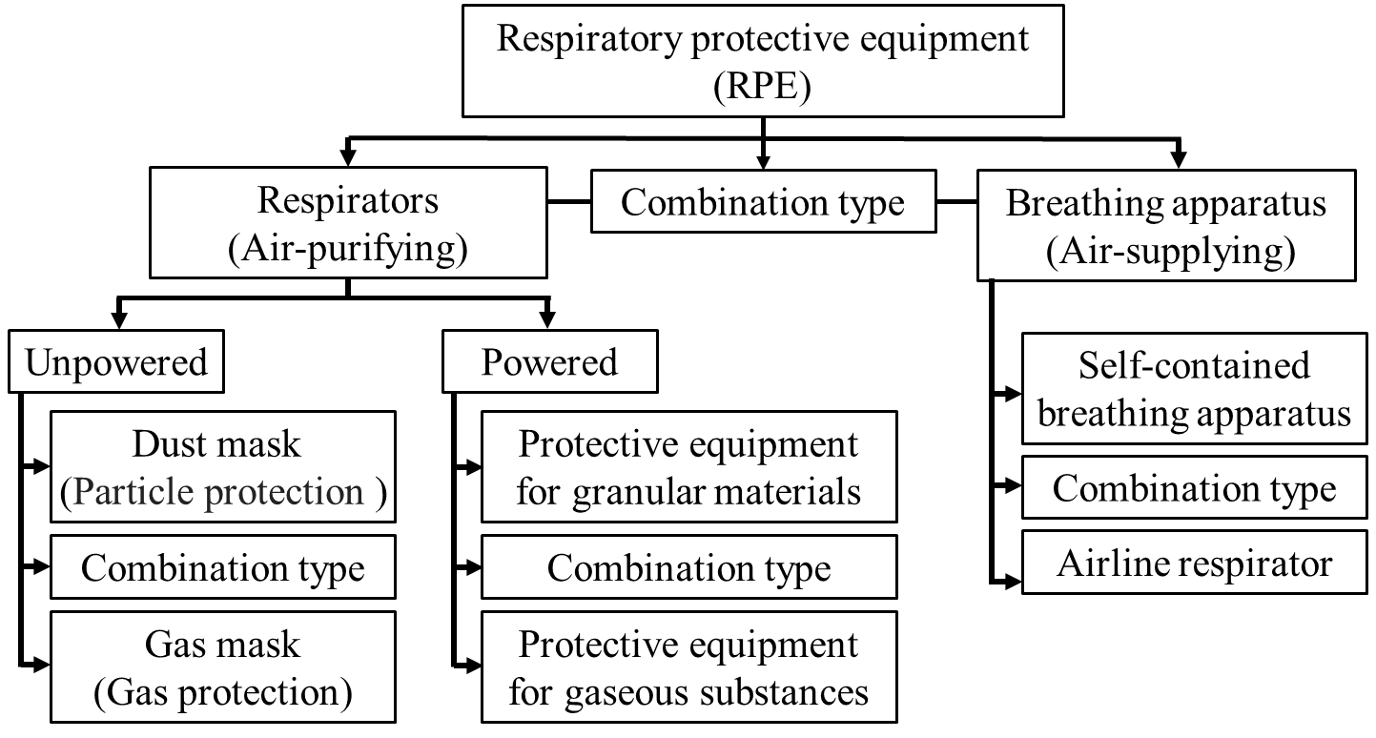
Respirator classification
Notes:
20160325 教學目標
了解呼吸防護具之分類
呼吸防護具的分類方式相當眾多，一般可以使用功能、面體形式以及面體內的壓力大小做為分類的基準。呼吸防護具以使用功能分類，可分為空氣淨化型(過濾式)及空氣供應型(供氣式)與組合併用型三大型式 。

Slide 62
Respiratory protective equipment
-classified by coverage
Quarter mask
Half mask
Intake valve
Dead space
Outlet valve
Full-face mask
Mouth-bit
Notes:
20160325 教學目標
了解呼吸防護具之分類
緊密接合式呼吸防護具可依所覆蓋的範圍區分為：
全面體：可包覆上顎、眼睛、鼻子、嘴巴及下顎。
半面體：可包覆鼻子、嘴巴、及下顎。
四分之一面體：包覆範圍僅口鼻部。
口體式：僅有一銜接空氣呼吸器的硬管用口咬緊以口呼吸。

Slide 63
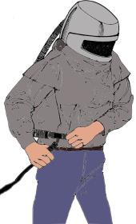
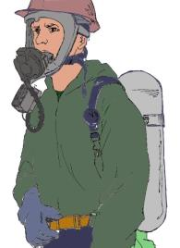
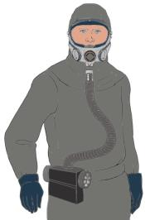
Respiratory protective equipment
-classified by function
Air-purifying respirators
Air-supplying respirators
Dust filter
Dust mask
Gas mask
Anti-virus canister
Supplied-air respirators
Self-contained breathing apparatus
Powered air-purifying respirators
Notes:
20160325 教學目標
了解呼吸防護具之分類
過濾式呼吸防護具
防塵口罩、防毒面具：面罩配合不同的濾罐或濾材可應用在不同的暴露場合。僅有粒狀污染物暴露時加裝防塵用濾材；僅有氣狀物暴露時則加裝防毒用濾罐，但需特別注意其適用之氣體類型。如果同時暴露於氣狀與粒狀污染物，須考慮選擇兼用式濾材。
寬鬆式面體依外形可分為頭盔、頭罩、面盾與空氣衣等型式。其中頭盔可保護頭部；頭罩則覆蓋頭、頸與肩部。而空氣衣則包覆全身或上半身。
供氣式呼吸防護具
自攜式呼吸防護具(self-contained breathing apparatus, SCBA) ，必須自行佩戴在個人身上，需特別注意其鋼瓶內氣體壓力及預估其所能提供的連續使用時間。目前也有碳纖維的氣瓶可供選擇以降低佩戴時的身體工作負荷。這類型的呼吸防護具常應用在消防救火、缺氧作業環境及污染物濃度超過立即危害生命健康濃度(Immediately Dangerous to Life or Health concentration, IDLH)之暴露環境。

Slide 64
Classification table of environmental hazard grade and its protective gear selection (A)
Protection level | Level A
Equipment requirements | Airtight jumpsuit. Chemical protection shoes. Chemical protection gloves. Self-contained breathing apparatus or supplied-air respirator combined with self-contained breathing apparatus for escape use. Two-way talk radio. Other necessary protective gear.
Degree of protection | Provide the highest level of respiratory, eye and skin protection.
Notes:
20160325 教學目標
了解環境危害等級與其防護具選擇分類

Slide 65
Classification table of environmental hazard grade and its protective gear selection (A) (cont.)
Protection level | Level A
Application occasion | Environments where high concentrations of highly toxic chemicals are known to exist or may be produced. An environment with substances that are harmful to the skin. Confined spaces or poorly ventilated environments.
Conditions | Chemical protective clothing must be impermeable to harmful substances in the working environment.
Remarks | This level of protective equipment is required when the concentration of harmful substances reaches IDLH or situations of hypoxia and fire escape arise.
  Immediately Dangerous to Life or Health, IDLH
Notes:
20160325 教學目標
了解環境危害等級與其防護具選擇分類

Slide 66
Environmental hazard level and its protective equipment selection classification table (B)
Protection level | Level B
Equipment requirements | Non-airtight one-piece protective clothing. Chemical protection shoes. Chemical protection gloves. Self-contained breathing apparatus or supplied-air respirator combined self-contained breathing apparatus for escape use. Two-way talk radio. Other necessary protective gear.
Degree of protection | Provides the highest level of protection for the respiratory system and eyes; less conservative protection may be adequate for skin protection.
Notes:
20160325 教學目標
了解環境危害等級與其防護具選擇分類

Slide 67
Environmental hazard level and its protective equipment selection classification table (B) (cont.)
Protection level | Level B
Application occasion | Harmful substances are highly toxic by inhalation but have no obvious harm to the skin. Unknown gas or vapor exists and will not cause serious harm to skin contact. The environment where the oxygen concentration is less than 19.5%.
Conditions | Not suitable for environments where the presence of gas or vapor will cause harm to the skin or will be absorbed by contact.
Remarks | This level of protective equipment is suitable when the concentration of harmful substances does not reach IDLH but is harmful to the respiratory system with no obvious harm to the skin.
Notes:
20160325 教學目標
了解環境危害等級與其防護具選擇分類

Slide 68
Environmental hazard level and its protective equipment selection classification table (C)
Protection level | Level C
Equipment requirements | Chemical protection shoes. Chemical protection gloves. Full-face air-purifying respirator with filtration devices. Two-way talk radio. Other necessary protective gear.
Degree of protection | The degree of skin protection is the same as that of Level B, but the required respiratory protection is less.
Notes:
20160325 教學目標
了解環境危害等級與其防護具選擇分類

Slide 69
Environmental hazard level and its protective equipment selection classification table (C) (cont.)
Protection level | Level C
Application occasion | The types of air pollutants are known and can be removed with air-purifying respirators with filtration devices. Other environments suitable for air-purifying respirators.
Conditions | The air pollutant concentration does not reach IDLH and the oxygen concentration is at least 19.5% or more.
Remarks
Notes:
20160325 教學目標
了解環境危害等級與其防護具選擇分類

Slide 70
Environmental hazard level and its protective equipment selection classification table (D)
Protection level | Level D
Equipment requirements | General work clothes. Safety glasses. Safety shoes. Other necessary protective gear.
Degree of protection | Only minor skin protection is required, and no respiratory protection is required.
Application occasion | The working environment has been determined to be harmless.
Notes:
20160325 教學目標
了解環境危害等級與其防護具選擇分類

Slide 71
Environmental hazard level and its protective equipment selection classification table (D) (cont.)
Protection level | Level D
Application occasion | 2. The environment is not prone to generation of harmful gases or vapors: no chemical splashes are possible.
Conditions | The oxygen concentration in the working environment is at least 19.5% or more.
Remarks
Notes:
20160325 教學目標
了解環境危害等級與其防護具選擇分類

Slide 72
Environmental hazard classification
Unrecognizable
Hazardous substance or oxygen concentration
Level A
Yes
Oxygen concentration is less than 18%
Yes
No
Cause skin irritation or corrosion
Yes
No
Concentration is higher than IDLH
Yes
No
Yes
Cause eye irritation
Level B
No
Yes
Oxygen concentration is less than 19.5%
No
Harmful due to inhalation
Yes
Level C
No
Level D
Notes:
20160325 教學目標
了解環境危害等級與其防護具選擇分類

Slide 73
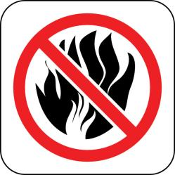
VI. Fire explosion
Fire and explosion
Classification of hazardous materials
The dangers and hazards of fire and explosion
Notes:
20160325 教學目標
了解火災與爆炸之危險性以及危險物分類

Slide 74
Fire and explosion
Fire
  In fire protection, a fire is defined with the following three phenomena:
  (1) Source(s) to cause the fire.
  (2) Loss of control or arson to cause the fire to expand and become a disaster.
  (3) Need to use fire extinguishing equipment to control loss.
Explosion
  The rapid generation of pressure and release to the surrounding environment of lower pressure. The rapid expansion of gas and subsequent squeeze of air or friction of the container wall makes noise and usually causes damage.
Notes:
20160325 教學目標
了解火災與爆炸之成因

Slide 75

Three essential elements of fire
Fuel: Flammable substances such as wood, coal, gasoline, gas or dust reaching the lower explosive limit (LEL)
Oxygen: Air is the main source of oxygen. Oxygen in oxidizing substances may also become a source of oxygen during high temperature combustion.
Heat: Fuel must have a certain amount of heat to burn. The
sources of heat may be open flames, electrical sparks, impact, friction, overheated objects, high-temperature surfaces, spontaneous combustion.
75
Notes:
75
20160325 教學目標
了解火災三要素
資料來源：http://www1.cpshs.hcc.edu.tw/information/lab/safe/new_page_14.htm
http://210.59.2.4/ezcatfiles/cust/img/img/32/0018.pdf
https://zh.wikipedia.org/wiki/%E7%81%AB%E4%B8%89%E8%A7%92

Slide 76
Type of fire
Fires can be classified according to whether it is appropriate to use water to rescue the burning material:
  Class A: Extinguish with water or aqueous foam with extinguishing agents.
    Fires of solid combustibles such as cottons/fibers, plastics/rubbers burning.
  Class B: Dry powder, chemical foam or mechanical foam fire extinguisher
    Refers to fires with oil, flammable liquid, flammable gas burning
Notes:
20160325 教學目標
了解火災之種類與相對應可使用之滅火器
A類火災(普通火災)
普通可燃物如木製品、紙纖維、棉、布、合成脂樹脂、橡膠、塑膠等發生之火災。通常建築物之火災即屬此類。
可以藉水或含水溶液的冷卻作用使燃燒物溫度降低，以致達成滅火效果。
B類火災(油類火災)
可燃物液體如石油、或可燃性氣體如乙烷氣、乙炔氣、或可燃性油脂如塗料等發生之火災。
最有效的是以掩蓋法隔離氧氣，使之窒熄。此外如移開可燃物或降低溫度亦可以達到滅火效果。
C類火災(電氣火災)
涉及通電中之電氣設備，如電器、變壓器、電線、配電盤等引起之火災。
有時可用不導電的滅火劑控制火勢，但如能截斷電源再視情況依Ａ或Ｂ類火災處理，較為妥當。
D類火災(化學火災、特殊火災、或金屬火災)
例如活性金屬如鎂、鉀、鋰、鋯、鈦等或其他禁水性物質燃燒引起之火災。
這些物質燃燒時溫度甚高，只有分別控制這些可燃金屬或禁水性物質的特定滅火劑能有效滅火。(通常滅火器上會標明適用滅火範圍。)

Slide 77
Type of fire
Fires can be classified according to whether it is appropriate to use water to rescue the burning material:
  Class C: Carbon dioxide fire extinguisher (precision machine).
    Refers to electrical fires with voltage wiring, electrical machines, and transformers
  Class D: Use special dry powder fire extinguisher
    Refers to fires with flammable metals, water-proof substances, and special gas (silane)
Notes:
20160325 教學目標
了解火災之種類與相對應可使用之滅火器
A類火災(普通火災)
普通可燃物如木製品、紙纖維、棉、布、合成脂樹脂、橡膠、塑膠等發生之火災。通常建築物之火災即屬此類。
可以藉水或含水溶液的冷卻作用使燃燒物溫度降低，以致達成滅火效果。
B類火災(油類火災)
可燃物液體如石油、或可燃性氣體如乙烷氣、乙炔氣、或可燃性油脂如塗料等發生之火災。
最有效的是以掩蓋法隔離氧氣，使之窒熄。此外如移開可燃物或降低溫度亦可以達到滅火效果。
C類火災(電氣火災)
涉及通電中之電氣設備，如電器、變壓器、電線、配電盤等引起之火災。
有時可用不導電的滅火劑控制火勢，但如能截斷電源再視情況依Ａ或Ｂ類火災處理，較為妥當。
D類火災(化學火災、特殊火災、或金屬火災)
例如活性金屬如鎂、鉀、鋰、鋯、鈦等或其他禁水性物質燃燒引起之火災。
這些物質燃燒時溫度甚高，只有分別控制這些可燃金屬或禁水性物質的特定滅火劑能有效滅火。(通常滅火器上會標明適用滅火範圍。)

Slide 78

Type of explosion
Distinguished by the physical state of the substance at the time of the explosion
  Gas, liquid and solid explosion
Distinguished by the characteristics of the explosion
  Physical explosion
    The high-pressure container leaked and exploded.
    Water vapor explosion.
  Chemical explosion
    Gas explosion, flammable vapor explosion, droplet explosion, dust explosion, chemical uncontrolled explosion, high explosive, etc.
  Physicochemical explosion
    Boiling liquid expanding vapor explosion, BLEVE
Notes:
20160325 教學目標
了解爆炸之種類
物理性爆炸
物理性爆炸特徵為爆炸現場通常無燃燒痕跡，並且傷者衣服無大面積燃燒痕跡。
輪胎爆炸、電線過負載爆炸、火山爆炸、水蒸氣爆炸、突沸(沸騰液體膨脹蒸氣爆炸)
儲槽實施氣體耐壓試驗失敗所發生之爆炸等，皆屬於物理性爆炸。
化學性爆炸
化學性爆炸特徵為爆炸現場有燃燒之痕跡，且傷者皮膚可能出現大面積灼傷；這是因為燃燒之化學物質爆炸時燃燒波會於現場人員四周展開，導致大面積皮膚表面灼傷。
氣體爆炸、霧滴爆炸、粉塵爆炸、分解爆炸、聚合爆炸、反應性失控爆炸、可燃性蒸氣爆炸。
物理化學性爆炸
物理化學性爆炸是同時或依序發生物理及化學性爆炸。
例如：液化氣體因某種因素造成壓力低於其臨界壓力或溫度升高至其臨界溫度以上時，由於無法維持液體狀態而急速蒸發，體積膨脹造成沸騰液體膨脹蒸氣爆炸(boiling liquid expanding vapor explosion, BLEVE) ；此部份屬於物理性爆炸。如果此種蒸氣屬於可燃，接觸外部之著火源後，又會發生開放空間之蒸氣雲爆炸(unconfined vapor cloud explosion, UVCE)，形成火球，這是化學性爆炸部分。上述兩種型態的爆炸接續發生，因此稱之為物理化學性爆炸。

Slide 79
Classification of hazardous materials
Explosive substance: flammable and oxygen-supplying
Flammable substances: including water-proof substances, spontaneous combustion substances, flammable solids
  Water-proof substance: It can emit flammable gas and heat when wet, causing combustion or explosion.
  Spontaneous combustion substances: Spontaneously ignite due to chemical changes or environmental temperature and humidity.
  Flammable solids: Catch fire when exposed to fire, heat, impact, friction or contact with oxidants.
Notes:
20160325 教學目標
了解危險物之分類

Slide 80
Classification of hazardous materials (cont.)
Flammable liquid: Can evaporate and ignite at room temperature (flash point).
Oxidizing substances: it is ignited by chemical reduction.
Flammable gas: Combustible under normal conditions (at atmospheric pressure, 15℃).
Notes:
20160325 教學目標
了解危險物之分類

Slide 81
The dangers and hazards of fire and explosion
Danger
  The larger the value, the more dangerous the parameters: combustion range (explosion range), vapor pressure, combustion speed, combustion heat, flame propagation speed
  The smaller the value, the more dangerous the parameters: lower combustion limit (lower explosion limit) value, flash point, auto-ignition temperature, boiling point, minimum ignition energy
Notes:
20160325 教學目標
了解火災與爆炸之危險性與危害
氧氣耗盡(Oxygen depletion)
火焰燃燒時會耗掉氧氣，當空氣中氧氣濃度小於17%時產生缺氧症狀出現。
6-8%：呼吸停止，在6~8分鐘內發生窒息 (Asphyxiation)死亡。
毒性氣體(Toxic gases)
火災發生時，若火災現場具有裝潢或放置化學物，可能在高溫狀態下造成空氣中出現源自是類物質之毒性氣體。
二氧化碳(CO₂₎ ：其立即危害生命或健康的濃度值(IDLH)為4%，如濃度到達7.5%，會造成心跳增加、頭痛、頭暈、流汗、躁動、失去方向感、視覺扭曲等；濃度超過10%，造成呼吸困難、聽力喪失、噁心、嘔吐、窒息、流汗、樹分鐘後精神恍惚，15分鐘內失去知覺；濃度超過30%，則會造成迅速失去知覺、痙攣。
資料來源：http://www.homewell.tw/classroom/evn-class/e01-07.htm
煙(Smoke)
煙往往比溫度更早達到令人難以忍受程度。煙霧能降低能見度，進而影響逃生，並引起皮膚與呼吸道灼傷。
火焰(Flame)與熱(Heat)
火焰直接接觸及輻射熱均可引起燒傷。皮膚若維持在溫度66℃ (150℉)以上或受到輻射熱 3 W/cm²以上，僅須1秒即可造成燒傷。
高熱(Heat)的人體危害包括呼吸道危害、皮膚燒(灼)傷；此外熱空氣及氣體能引致燒傷、熱虛脫、脫水及呼吸道閉塞(水腫)。
對於人體呼吸而言，當空氣溫度超過66℃ (150℉)時便難以忍受，同時超越此臨界值之溫度可能會使消防人員救援及室內人員逃生動作遲緩。

Slide 82
The dangers and hazards of fire and explosion
Direct factors of fire hazard threatening life
  Oxygen depletion: hypoxia (oxygen concentration <18%), suffocation (6-8%)
  Toxic gas: such as CO, CO₂
  Smoke: pneumonia, inhalation choking, poor visibility
  Flame and high fever: skin burns/burns, dehydration, shock
  High pressure: detonation, bursting fragments
Notes:
20160325 教學目標
了解火災與爆炸之危險性與危害
氧氣耗盡(Oxygen depletion)
火焰燃燒時會耗掉氧氣，當空氣中氧氣濃度小於17%時產生缺氧症狀出現。
6-8%：呼吸停止，在6~8分鐘內發生窒息 (Asphyxiation)死亡。
毒性氣體(Toxic gases)
火災發生時，若火災現場具有裝潢或放置化學物，可能在高溫狀態下造成空氣中出現源自是類物質之毒性氣體。
二氧化碳(CO₂₎ ：其立即危害生命或健康的濃度值(IDLH)為4%，如濃度到達7.5%，會造成心跳增加、頭痛、頭暈、流汗、躁動、失去方向感、視覺扭曲等；濃度超過10%，造成呼吸困難、聽力喪失、噁心、嘔吐、窒息、流汗、樹分鐘後精神恍惚，15分鐘內失去知覺；濃度超過30%，則會造成迅速失去知覺、痙攣。
資料來源：http://www.homewell.tw/classroom/evn-class/e01-07.htm
煙(Smoke)
煙往往比溫度更早達到令人難以忍受程度。煙霧能降低能見度，進而影響逃生，並引起皮膚與呼吸道灼傷。
火焰(Flame)與熱(Heat)
火焰直接接觸及輻射熱均可引起燒傷。皮膚若維持在溫度66℃ (150℉)以上或受到輻射熱 3 W/cm²以上，僅須1秒即可造成燒傷。
高熱(Heat)的人體危害包括呼吸道危害、皮膚燒(灼)傷；此外熱空氣及氣體能引致燒傷、熱虛脫、脫水及呼吸道閉塞(水腫)。
對於人體呼吸而言，當空氣溫度超過66℃ (150℉)時便難以忍受，同時超越此臨界值之溫度可能會使消防人員救援及室內人員逃生動作遲緩。

Slide 83


VII. Emergency response system
Emergency response
Hazard identification
Emergency plan
Emergency response stage and
organizational structure
Emergency response operation process
Notes:
20160325 教學目標
了解緊急應變系統中之緊急應變計畫、應變階段與組織架構、與運作流程

Slide 84
Emergency response
In terms of the timeliness of disaster relief, the initial stage of a disaster is the most conducive time for disaster elimination. The most basic resilience must always be maintained to effectively and quickly reduce the losses caused by the disaster.
It depends on the routine adequate preparation to establish most basic emergency response ability, of which an appropriate emergency response plan is a must.
Notes:
20160325 教學目標
了解緊急應變之目的

Slide 85
Emergency response (cont.)
The first step in formulating an effective emergency response plan is "hazard identification". The information obtained from the hazard identification can be used as a reference for preventing hazards in advance and priority-setting in planning response.
Notes:
20160325 教學目標
了解緊急應變之目的

Slide 86
Hazard identification
Hazard identification consists of three elements:
  Dangerous situation: Refers to any situation that is sufficient to cause personal injury, property damage, or environmental damage
  Damage characteristics: refers to the degree of damage to life, property, and the environment when a dangerous situation occurs
  Risk level: refers to the possibility or probability that a dangerous situation will occur and cause damage
Notes:
20160325 教學目標
了解緊急應變中之危害辨識

Slide 87
Emergency plan
  The purpose and preface
  Hazard identification or risk assessment
  Emergency Response Organization Structure
  Contact system for emergency notification procedures
  Statistics of various response facilities and configurations
  Evacuation plan
  Emergency response procedures
  Emergency response measures for accidents in various laboratories
  Training plan
  Update of simulation exercises and plans
Notes:
20160325 教學目標
了解緊急應變計畫之內容

Slide 88
Emergency response stage and organizational structure
Emergency response in the school laboratory can be divided into three stages according to the scale of the disaster:
  The first stage: The laboratory or department can handle small leaks or small fires by itself, without the need to evacuate.
  The second stage: To handle a relatively large amount of leakage or fire or when the disaster spreads to other areas, the support of other personnel in the school is required, and evacuation may be required.
  The third stage: Major disasters that require the support of off-campus units (such as the fire brigade). These are serious emergencies that affect the safety of life and property and evacuation of residents outside the school is needed.
Notes:
20160325 教學目標
了解緊急應變階段與組織架構

Slide 89
Emergency response stage and organizational structure (cont.)
For different types of disasters in the same response level, the corresponding response organizations and structures are similar.
Notes:
20160325 教學目標
了解緊急應變階段與組織架構

Slide 90
Three-stage response organization structure
County (city) government
Out-of-school response organization
Campus Commander
Environmental Security Center
Spokesman
Ambulance
team
Security Protection Team
Control
team
Rescue team
On-site response commander or laboratory teacher in charge
On-site response personnel or department response team
Notes:
20160325 教學目標
了解緊急應變階段與組織架構
對應應變之等級與需求，應變組織架構一般可分為三個階段。以學校之緊急應變組織為例：
第一階段：實驗室或科系所單位本身即可處理、影響層面較小之狀況；參與人員包括實驗室負責人、科系所人員、或該棟建築或大樓之現場緊急應變小組。
第二階段：災害已擴大到其他區域，須校內其他人員支援，且可能需要進行疏散者；參與人員需包括校級之緊急應變組織成員。
第三階段：有重大災害之虞，須校外單位(如消防隊)支援，且必須疏散周遭居民者；參與人員需包括地區消防隊、其他政府支援單位(如衛生及環保單位)。

Slide 91
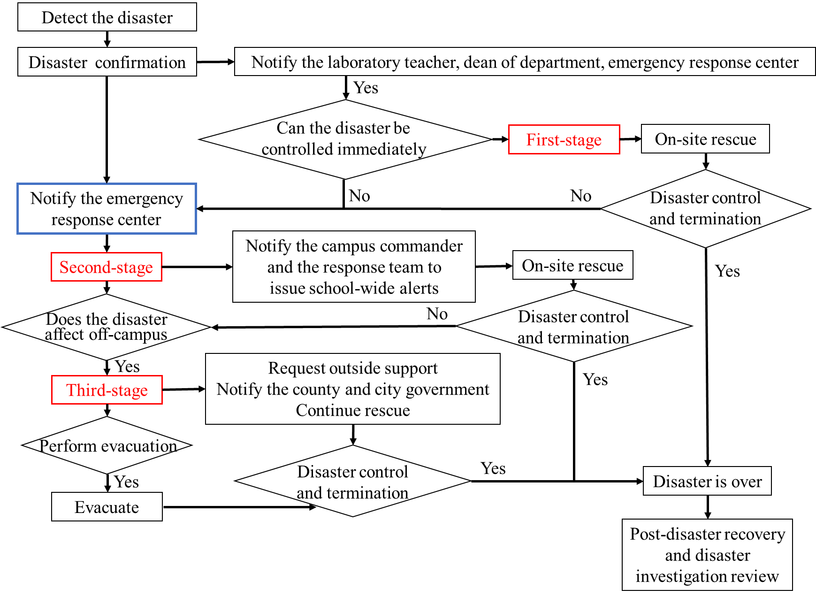
Emergency response operation process
Notes:
20160325 教學目標
了解緊急應變之運作流程

Slide 92

VIII. First aid
First aid precautions
Basic First Aid
Accident management
Notes:
20160325 教學目標
了解基本急救法與緊急狀況之意外處理術

Slide 93
First aid precautions
Emergency personnel should first confirm the situation on the spot and pay attention to their own safety.
If the hazard situation is critical, emergency personnel should assist the injured to evacuate the scene immediately.
Observe and confirm the injury. If the injury exceeds the on-site handling capacity, immediately send to a doctor or dial 119 for medical support and implement emergency notification procedures.
Notes:
20160325 教學目標
了解急救時之注意事項

Slide 94
First aid precautions (cont.)
If the injury is minor, perform first aid procedures.
Even if the injury is minor, the condition of the injured should be closely observed during and after the first aid. If there is any unrecognizable condition (such as sudden dizziness, or even shock), you should immediately send to a doctor or seek medical support.
If you are sent to the doctor due to contact with, ingest, or inhale chemical substances, you must inform the medical staff of the toxic chemical substances
Notes:
20160325 教學目標
了解急救時之注意事項

Slide 95

Basic first aid− basic life support
Basic Life Support, BLS: Continuous life
  Cardio-Pulmonary Resuscitation, CPR
    Call: check consciousness (call out, tap the shoulder, watch the breath)
    Call: 119
    C：immediately compress the chest
    A：open the airway
    B：blow to maintain breathing
  First aid mantra
    Untrained rescuer: call call CCC。
    Healthcare professionals: call call CAB。
Notes:
20160325 教學目標
了解基本急救術中之基本救命術
基本救命術(Basic Life Support)，醫學術語簡稱為BLS。就是一般民眾所稱的「心肺復甦術(Cardio-Pulmonary Resuscitation)」，俗稱CPR。
CPR是指對於心肺功能喪失或減退的病患，所採取恢復心肺功能的醫療方式。
所以CPR應是為目前急救主流的技術的總稱，而BLS是最基本也是最重要的技術。
民眾熟知的「口對口人工呼吸」與「胸外心臟按摩」，其正確名稱應為基本救命術。
醫護專業人員之口訣：叫叫CAB；未經訓練施救者：叫叫CCC；溺水急救：叫ABC叫；新生兒急救：ABC。
首先，我們應該先評估病患的意識狀況，看他是否需要進一步的緊急醫療救護。
方法是一邊輕拍其肩膀（切勿搖晃），一邊在耳旁叫他：「先生或小姐，您還好嗎？」
若無反應，握拳在他的胸骨（前胸的中央）壓揉，觀察其肢體或聲音的反應有無。
上述評估方式，就是「生命之鏈」中，第一環的前半段 的「叫」：評估病患的意識。
病患的反應不好或無反應，則立即進行第一環的後半段的「叫」：求救，請求支援。
請求支援的方式是，我們請旁人去打電話號碼「119」給緊急醫療網（即是119）。
中心的人員會引導請教若干現場問題，瞭解狀況與派遣適當的人力到達急救現場。
A是airway代表氣道：被平置的仰臥的病患，因為在喪失意識時的肌肉會放鬆，
病患舌部肌肉因此而失去張力。因為地心引力的關係，使得病患舌根往下往後垂。
如此的狀況很容易堵住呼吸道的入口，這是造成昏迷者呼吸道阻塞最常見的原因。
現場施救者在進行基本救命術急救的首要工作，就是必須先暢通被救者的呼吸道。
施救者要改變病患的舌頭位置，使之往上與往前移動，才能有效通暢被救者氣道。
施救者可以用自己的手掌後壓病患的額頭，使被救者的頭部呈現類似後仰的姿勢，
另一手輕提病患的下顎，使被救者的下顎呈現類似上仰位置，即可達到此一效果。
保持「壓額抬頦」打開呼吸道的姿勢，施救者先檢視病患口中有無可看見的異物。
若看見口中異物，將病患的頭偏向一邊，施救者用自己的手指清除病患口中異物。
若沒看見口中異物，施救者切勿以手指在病患口中亂挖，以防止造成病患的嘔吐。
B（breathe）的步驟，此時繼續施以「壓額抬頦」，持續維持氣道通暢的姿勢。
施救者以自己單側的臉部靠近被救者的口鼻，進行被救者有無自發性呼吸的評估。
施救者的臉頰靠近被救者口鼻，同時進行三個 L（listen，look，feel）約計十秒鐘，
也就是「聽（有無呼吸聲）」、「看（有無胸部起伏）」與「感覺（有無呼吸氣流）」。
若病患有自發性呼吸的狀況，施救者將被救者擺成「復甦姿勢」，等待後續的救援。
若是病患無自發性呼吸的狀況，施救者繼續對被救者進行「胸外心臟按摩」急救。
評估完成B（breathe），發現病患沒有呼吸時，即刻準備進行胸外的心臟按摩。
請大家想一想，病患是否有可能會發生這種「無呼吸而有脈搏」的特別狀況呢？
這種情況只會出現在類似「呼吸器依賴者」，或者「異物梗塞呼吸道」的狀況。
無法呼吸數分鐘後，心臟就會缺氧而造成致命性的心率不整而終止有效率地搏動。
2005年基本救命術民眾版建議，民眾發現病患無呼吸現象時，就應實施胸外按摩。
首先是找出正確按壓位置（胸骨下半部），最簡單的尋找方式是兩乳頭的連線中點。
施救者以自己的掌根貼在適宜的位置，雙手十指相扣並微翹勿貼住被救者的胸部。
施救者的腕關節與被救者胸部呈垂直，肘關節固定呈直線，肩部在病患的正上方。
上述的姿勢是要以施救者的雙手手臂，當作是施救者利用上半身力量傳遞的支點。
施救者利用自身上半身的重量上下交互運動，以此省力方式來按壓被救者的胸部。
傳遞的力量造成前胸壁下移而擠壓到心臟，導致心臟收縮，而形成有效的心輸出。
正確按壓速率約是每分鐘100次，過慢速率會造成不足心輸出量，不利急救成效。
過快速率會使得靜脈回流減少，導致不足的心輸出量，且容易造成施救者的疲勞。
正確適宜的下壓深度才可以造成有效的心搏出量，並且對被救者較不會產生傷害。
胸腔壓縮的正確深度約是4至5公分，或是被救者胸腔前後徑的1/2至1/3的深度。
施救者在實施胸外心臟按壓的過程，可以用兩個音節來指導配合「壓放」的節律。
所以施救者可以默唸或唸出「一下、.. 十下、十一、.. 九九、一百（做完兩百下）」。
持續上述的姿勢與方式，進行按壓約兩分鐘（約200下）後，再進行成效的評估。
進行「再次評估（成效評估）」是重新打開病患氣道（A），評估有無恢復呼吸（B）。
若仍然無呼吸，則必須繼續再次進行胸外心臟按摩兩分鐘，之後再進入再次評估。
若恢復呼吸，施救者協助被救者擺成「復甦姿勢」，維持氣道通暢與預防異物阻塞。

Slide 96
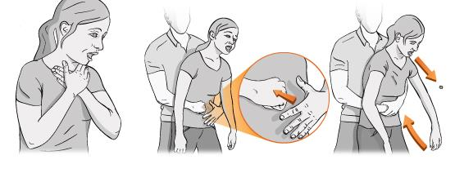
Basic first aid−Heimlich maneuver
Heimlich maneuver: Relieve airway obstruction
  Standing position/abdominal compression
  (1) The rescuer stood behind the patient in a stride.
  (2) Touch the belly button with your left hand, make a fist with your right hand, and face inward.
  (3) Place your right hand above your belly button and hold your left hand in an embracing position with your right hand.
  (4) Rescuers squeeze inward, backward, upward.
Notes:
20160325 教學目標
了解基本急救術中之哈姆立克法
哈姆立克法：其理論是用力擠壓被救者的腹部，直接增加被救者的腹壓，間接增加被救者胸壓。
施以如此急救方式，可以有機會將位於胸腔另外空間—呼吸道內的異物擠壓出去。
施救者站在患者背後成箭步。
左手摸到肚臍，右手握拳，虎口向內。
右手置於肚臍上方，左手握於右手成環抱姿勢。
施救者向內、向後、向上擠壓。
注意阻塞是否已解除或患者呈昏迷狀態。
若是呈現昏迷狀態，則準備實施基本救命術。

Slide 97

Basic first aid−defibrillation shock
Defibrillation Shock: Stop lethal heart rate
  Automatic External Defibrillator, AED
  Perform BLS for two minutes first, if not effective, then perform defibrillation shock
    (1) On: Turn on the switch
    (2) Stick: Stick the patch and plug according to the voice and patch icon
    (3) Electric: If you need an electric shock, press the electric shock button after the machine is automatically charged
      Do not touch the patient during electric shock
  In the process of CPR+AED, we still have to abide by "the principle of not interrupting CPR"
Notes:
20160325 教學目標
了解基本急救術中之去顫電擊術
自動體外去顫器（Automatic External Defibrillation，AED），操作步驟簡單、安全。
自動體外去顫器又被稱為「傻瓜電擊器」，其意義如同「傻瓜照相機」般簡單使用。
學習者應該瞭解使用時機，操作步驟，與安全注意事項即可快速操作此急救器材。
關於使用時機是：現場發現病患無意識、無呼吸狀況時，先做200次胸外按摩後，
在若干狀況下可以找到「自動體外去顫器」的現場（如國際機場等），即可以使用。
在裝妥（特殊）電池，按下步驟1的開關時，就會自動出聲音（中文）提示操作。
操作「自動體外去顫器」時，應該暫停接觸病患，此時病患呈現靜止狀態，勿干擾機器分析。
其操作過程包括五個步驟，並依其語音指示操作：1. 開、2. 貼、3. 電、4. 關、5. 壓。
步驟 1. 開：打開開關。
步驟 2. 貼：依照語音與貼片圖示，貼好貼片與插妥插頭。
步驟 3. 電：若需電擊，機器自動充電後，施救者按電擊鈕。若不需電擊，則繼續。
步驟 4. 關：關上開關。
步驟 5. 壓：施救者再度實施胸外按壓後，再進入步驟 1、2.....。

Slide 98
Accidental treatment-first aid for exposure to chemicals
On-site treatment:
  Immediately rinse the affected area with water for 15 to 20 minutes
    Eye contact: Open the eyelids and rinse the eyeball and eyelids with water from the corner of the eye to the outside, but the water pressure should not be too high to avoid hurting the eyeball. In addition, slowly and continuously roll your eyes so that the chemicals can be washed out.
    Skin contact: Take off the contaminated clothing immediately and rinse the contaminated part with clean water
Notes:
20160325 教學目標
了解意外處理術中關於接觸化學品之急救
關於接觸化學品之急救過程中，進行清水沖洗的時間並非絕對為15 至 20 分鐘，重點在於沖水的時間要足夠將所接觸的化學品排除，只沖一兩分鐘是絕對不足夠的。
若有眼睛、皮膚接觸危險物質的狀況發生，應儘快協助傷患以大量清水沖洗受污染部位。沖洗過程中應避免水壓過大傷及患部，若無法及時除污，則應先避免中毒，並儘快送醫救治。
補充說明:
如氫氟酸：(A)立即用清水清洗受暴露區域，並除去受污染之衣物；(B)在接觸區塗抹葡萄糖酸鈣軟膏(calcium gluconate)，使氟變成不溶之氟化鈣，因而減少進入體內的機會；(C)立即送醫。

Slide 99
Accidental treatment-first aid for exposure to chemicals (cont.)
Precautions:
  Refer to the first aid information of the Safety Data Sheet
    Whether it is necessary to apply special medicine (eg., HF-calcium gluconate ointment) on the affected area and how to apply it.
  If the wounded needs to be hospitalized, bring the chemicals and related information to the medical staff
Notes:
20160325 教學目標
了解意外處理術中關於接觸化學品之急救
關於接觸化學品之急救過程中，進行清水沖洗的時間並非絕對為15 至 20 分鐘，重點在於沖水的時間要足夠將所接觸的化學品排除，只沖一兩分鐘是絕對不足夠的。
若有眼睛、皮膚接觸危險物質的狀況發生，應儘快協助傷患以大量清水沖洗受污染部位。沖洗過程中應避免水壓過大傷及患部，若無法及時除污，則應先避免中毒，並儘快送醫救治。
補充說明:
如氫氟酸：(A)立即用清水清洗受暴露區域，並除去受污染之衣物；(B)在接觸區塗抹葡萄糖酸鈣軟膏(calcium gluconate)，使氟變成不溶之氟化鈣，因而減少進入體內的機會；(C)立即送醫。

Slide 100
Accidental treatment-first aid for poisoning by inhalation or ingestion
On-site treatment:
  Determine the patient's state of consciousness and vital signs
  When ingesting poisons, do not induce vomiting at will; do not neutralize acid and alkali
    Do not induce vomiting on corrosives (sulfuric acid, hydrochloric acid) and petroleum (such as steam/motor oil)
  When inhaling poisoning, place the patient in a ventilated place
Notes:
20160325 教學目標
了解意外處理術中關於吸入、食入中毒之急救
中毒可能是意外事件，可能是蓄意事件，甚至謀害事件。中毒的過程是多樣化的。
中毒的種類也是五花八門，包括：各種的藥物、有毒物質（氣體、液體與固體）、動物螫咬傷（蛇、蟲、魚、狗、人等）、有毒植物之接觸或攝食、其他（食物中毒）。
對於中毒者的現場處理，有幾項原則是必須注意的，可以減少中毒者的傷害程度。
對於食入性中毒時，對中毒者不要任意催吐、不可嘗試酸鹼中和，也不需要催吐。
吸入中毒時，將患者置空氣流通處，中毒者的嘔吐物應特別處理，避免污染擴散。
面對著中毒事件的現場，現場人員應該先注意到現場安全，避免傷害對象的增加。
處在第一現場時，應該先注意有毒物質的進一步危害，設法移離病患到安全地方。
在確認病患被移離安置於安全地區後，再繼續對病患進行除污與緊急救治的步驟。
包括：確定患者意識狀態、中毒的種類與名稱、中毒物質的量和時間、有無除污。
現場緊急處理後，將病患運送到醫院接受治療，注意病患的有毒污染物或嘔吐物。
注意運送過程中的安全，注意通風與事後車輛清理，並應避免急診的第二度污染。
除熟悉物質安全資料表且受過專業急救訓練外，不建議對食入中毒的患者進行催吐。
參閱物質安全資料表的急救資料，進行適當的現場急救措施：是否可以催吐、是否有合適的解毒劑可使用、其他注意事項。
代表性毒化物中毒之現場急救：
1. 腐蝕性之酸：(A)脫去污染衣物，以清水沖洗污染區域；(B)如食入，不可催吐及洗胃；給患者飲水，但不可使用中和劑；(C)立即送醫。
2. 腐蝕性之鹼：(A)脫去污染衣物，以清水沖洗污染區域；(B)用水漱口(如經口食入)，減少黏膜刺激；(C)不可催吐、洗胃及用酸中和；(D)立即送醫。
3. 四氯化碳：(A)除去受污染衣物，以水、肥皂清洗受污染區；(B)如吞入且病人清醒，則催吐。
4. 甲醇：(A)如在口服暴露2小時內，且病人清醒，則催吐；(B)立即送醫。
5. 石油製劑及環狀碳氫化合物：(A)除去污染衣物，以水及肥皂清洗受污染之皮膚；(B)立即送醫。

Slide 101
Accidental treatment-first aid for poisoning by inhalation or ingestion (cont.)
Precautions:
  Call for help and follow the guidance of medical personnel.
  Try to remove patients from toxic substances.
  Confirm poison information (such as name of poison, dose, time of occurrence, route of exposure, patient response, etc.) and tell medical staff
Notes:
20160325 教學目標
了解意外處理術中關於吸入、食入中毒之急救
中毒可能是意外事件，可能是蓄意事件，甚至謀害事件。中毒的過程是多樣化的。
中毒的種類也是五花八門，包括：各種的藥物、有毒物質（氣體、液體與固體）、動物螫咬傷（蛇、蟲、魚、狗、人等）、有毒植物之接觸或攝食、其他（食物中毒）。
對於中毒者的現場處理，有幾項原則是必須注意的，可以減少中毒者的傷害程度。
對於食入性中毒時，對中毒者不要任意催吐、不可嘗試酸鹼中和，也不需要催吐。
吸入中毒時，將患者置空氣流通處，中毒者的嘔吐物應特別處理，避免污染擴散。
面對著中毒事件的現場，現場人員應該先注意到現場安全，避免傷害對象的增加。
處在第一現場時，應該先注意有毒物質的進一步危害，設法移離病患到安全地方。
在確認病患被移離安置於安全地區後，再繼續對病患進行除污與緊急救治的步驟。
包括：確定患者意識狀態、中毒的種類與名稱、中毒物質的量和時間、有無除污。
現場緊急處理後，將病患運送到醫院接受治療，注意病患的有毒污染物或嘔吐物。
注意運送過程中的安全，注意通風與事後車輛清理，並應避免急診的第二度污染。
除熟悉物質安全資料表且受過專業急救訓練外，不建議對食入中毒的患者進行催吐。
參閱物質安全資料表的急救資料，進行適當的現場急救措施：是否可以催吐、是否有合適的解毒劑可使用、其他注意事項。
代表性毒化物中毒之現場急救：
1. 腐蝕性之酸：(A)脫去污染衣物，以清水沖洗污染區域；(B)如食入，不可催吐及洗胃；給患者飲水，但不可使用中和劑；(C)立即送醫。
2. 腐蝕性之鹼：(A)脫去污染衣物，以清水沖洗污染區域；(B)用水漱口(如經口食入)，減少黏膜刺激；(C)不可催吐、洗胃及用酸中和；(D)立即送醫。
3. 四氯化碳：(A)除去受污染衣物，以水、肥皂清洗受污染區；(B)如吞入且病人清醒，則催吐。
4. 甲醇：(A)如在口服暴露2小時內，且病人清醒，則催吐；(B)立即送醫。
5. 石油製劑及環狀碳氫化合物：(A)除去污染衣物，以水及肥皂清洗受污染之皮膚；(B)立即送醫。

Slide 102
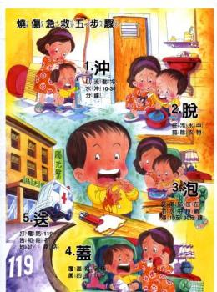
Accidental treatment-first aid for burns
On-site treatment:
  Rinse: Rinse with clean water for at least 30 minutes.
  Take off: Use scissors to remove clothes.
  Soak: Soak the wounds before the patient being hospitalized.
  Cover: Cover with clean cloth or gauze.
  Send: Immediately send to the emergency room for emergency treatment.
Notes:
20160325 教學目標
了解意外處理術中關於燒燙灼傷之急救
意外事件除了會引起所謂的創傷以外，環境狀況也有可能會引致人體的健康效應。
在常見的環境急症所造成的傷害，現場第一時間的適宜處理可以減緩傷害的進行。
在暴露於非自然環境所產生的高能量時，能量造成皮膚的傷害，就是所謂的燒傷。
這類高能量的產生方式不同，其所造成傷害持續的時間與傷害的組織會有所差異。
高能量的產生方式包括：熱燒傷、化學燒傷、電燒傷、吸入性傷害與其他燒灼傷。
除了上述各種高能量的產生方式不同之外，高能量以不一樣的傳遞方式也是重點。
高能量的傳遞方式可以分成：火燄灼傷、熱液燙傷、熱物接觸性燒傷與爆炸燒傷。
1. 沖洗時間30分鐘並非絕對，重點在於時間要長到將患部的熱量帶走，只沖水一兩分鐘是絕對不夠的。
2. 平日要確定燒燙傷時是否有冷水可沖，台灣夏日午後水龍頭都是溫熱水，效果不佳。存在燒燙傷風險的實驗室在這種狀況下，應另外準備冷水，例如準備冰塊，利用泡冰水的方式降溫。
現場燒傷的立即處理原則，其五大處理步驟的次序是：「沖、脫、泡、蓋、送」。
沖時間要足夠，脫時候要小心，泡體溫要注意，蓋傷口要乾淨，送醫院要完善。
沖：迅速以流動的水沖洗15–30分鐘，或將受傷部位浸泡於冷水。
脫：在水中小心除去衣物，暫時保留黏住的部份。避免將水泡弄破。
泡：繼續浸泡於冷水中15-30分鐘。但燙傷面積廣大或年齡較小患者，則不必浸泡過久，以免體溫下降過度，或延誤治療時機。
蓋：用清潔乾淨的布單，紗布覆蓋。勿任意塗上外用藥或偏方，無助於傷口的復原，容易引起傷口感染，及影響判斷和處理。
送：除極小之燙傷可以自理外，最好送往醫院做進一步的處理。若傷勢較大，則最好轉送到設置有燙傷中心的醫院治療。
化學燒灼的傷害中，因為酸鹼中和後所產生釋放的化學性高能量，導致皮膚受傷。
化學性燒傷的定義：強酸、強鹼或其它腐蝕性的化學物質所造成的皮膚損傷破壞。
化學灼傷的現場處理是立即去除有害物質，方法是以大量清水沖洗20至30分鐘。
脫去沾有化學物質的衣物，以減少繼續的危害暴露，持續沖洗到疼痛消失十分鐘。

Slide 103
Accidental treatment-first aid for burns (cont.)
Precautions:
  If it is a chemical burn, check whether there is an emergency instruction on the chemical container, and immediately send the patient to a doctor for treatment.
  If the agent is lime or magnesium, it will generate heat when washed with water. Make sure to remove the powders before washing.
Notes:
20160325 教學目標
了解意外處理術中關於燒燙灼傷之急救
意外事件除了會引起所謂的創傷以外，環境狀況也有可能會引致人體的健康效應。
在常見的環境急症所造成的傷害，現場第一時間的適宜處理可以減緩傷害的進行。
在暴露於非自然環境所產生的高能量時，能量造成皮膚的傷害，就是所謂的燒傷。
這類高能量的產生方式不同，其所造成傷害持續的時間與傷害的組織會有所差異。
高能量的產生方式包括：熱燒傷、化學燒傷、電燒傷、吸入性傷害與其他燒灼傷。
除了上述各種高能量的產生方式不同之外，高能量以不一樣的傳遞方式也是重點。
高能量的傳遞方式可以分成：火燄灼傷、熱液燙傷、熱物接觸性燒傷與爆炸燒傷。
1. 沖洗時間30分鐘並非絕對，重點在於時間要長到將患部的熱量帶走，只沖水一兩分鐘是絕對不夠的。
2. 平日要確定燒燙傷時是否有冷水可沖，台灣夏日午後水龍頭都是溫熱水，效果不佳。存在燒燙傷風險的實驗室在這種狀況下，應另外準備冷水，例如準備冰塊，利用泡冰水的方式降溫。
現場燒傷的立即處理原則，其五大處理步驟的次序是：「沖、脫、泡、蓋、送」。
沖時間要足夠，脫時候要小心，泡體溫要注意，蓋傷口要乾淨，送醫院要完善。
沖：迅速以流動的水沖洗15–30分鐘，或將受傷部位浸泡於冷水。
脫：在水中小心除去衣物，暫時保留黏住的部份。避免將水泡弄破。
泡：繼續浸泡於冷水中15-30分鐘。但燙傷面積廣大或年齡較小患者，則不必浸泡過久，以免體溫下降過度，或延誤治療時機。
蓋：用清潔乾淨的布單，紗布覆蓋。勿任意塗上外用藥或偏方，無助於傷口的復原，容易引起傷口感染，及影響判斷和處理。
送：除極小之燙傷可以自理外，最好送往醫院做進一步的處理。若傷勢較大，則最好轉送到設置有燙傷中心的醫院治療。
化學燒灼的傷害中，因為酸鹼中和後所產生釋放的化學性高能量，導致皮膚受傷。
化學性燒傷的定義：強酸、強鹼或其它腐蝕性的化學物質所造成的皮膚損傷破壞。
化學灼傷的現場處理是立即去除有害物質，方法是以大量清水沖洗20至30分鐘。
脫去沾有化學物質的衣物，以減少繼續的危害暴露，持續沖洗到疼痛消失十分鐘。

Slide 104
Accident treatment
-first aid for electric shock
On-site treatment:
  Cut off the power supply or use an insulator to push the objects carrying electricity away from the injured.
  If the injured is still breathing, lay him/her down in a recovery position.
  Cardiopulmonary resuscitation should be performed immediately when the patient's breathing or heartbeat stops.
  Once the injured recovers his heartbeat and breathing, untie the injured clothes and remove all straps, rub the skin of the whole body with a dry towel or brush to restore the function of the capillary.
  Seek medical care as soon as possible.
Notes:
20160325 教學目標
了解意外處理術中關於感電之急救

Slide 105
Accident treatment
-first aid for electric shock (cont.)
Precautions:
  If it is high-voltage electricity, the insulator should not be used to touch the injured, and the power should be cut off immediately.
  Before the power is cut off, do not touch the injured with bare hands.
  If the injury suffers from burns, apply the treatment method for treating burns.
Notes:
20160325 教學目標
了解意外處理術中關於感電之急救

Slide 106
Accident treatment-first aid for frostbite
On-site treatment:
  Move the injured to a warm place.
  Immediately remove all restraints from the wound and the distal limbs.
  The injured should immediately and continuously bath in warm water to warm up the frostbite until the affected area recovers its blood.
  Elevate the affected area to reduce swelling and pain.
  Wrap the affected area with a soft dressing, taking care to avoid infection and avoid blisters bursting.
  Seek medical care as needed
Notes:
20160325 教學目標
了解意外處理術中關於凍傷之急救
可能發生凍傷的設備包括如冷媒鋼瓶、冷媒管、液態氮等。

Slide 107
Accident treatment
-first aid for frostbite (cont.)
Precautions:
  If the skin is stuck to the appliance at extremely low temperature, do not pull it away forcibly. Use warm water to rinse the appliance to defrost.
  Do not expose to the cold again and avoid rubbing or moving the frostbite with hard objects.
Notes:
20160325 教學目標
了解意外處理術中關於凍傷之急救
可能發生凍傷的設備包括如冷媒鋼瓶、冷媒管、液態氮等。

Slide 108
Accidental treatment-first aid for cutting and puncture injuries
On-site treatment:
  Wash the wound with normal saline or cold water, and then disinfect with betadine
    Keep dry and breathable when foreign bodies cannot be removed from the wound, seek medical attention immediately.
Notes:
20160325 教學目標
了解意外處理術中關於切割、穿刺傷之急救
1. 直接加壓止血法時要拿乾淨的手帕、毛巾等物質，不要使用衛生紙，因為會溶解黏附在傷口上，不易清除。
2. 止血帶止血法應盡量避免使用(使用者需經過專業急救訓練)，僅在其他止血法無效，傷者在短時間內將失血過多時才考慮使用止血帶。
3. 如果發生刺入身體(例如斷掉的鑽頭飛出插入人體)，絕不可拔出，應盡快送醫由醫師處理。
直接加壓止血法
最快速、有效及簡單之止血方法。
沒有無菌紗布則以乾淨的衣物代替。
其包紮之前後須評估患肢末梢之感覺、膚色、溫度、運動等，以免包紮壓迫止血過緊阻斷血液循環，而使患肢末梢肢端受到傷害。
創傷所造成的外出血，若施救者未見傷口凝血的狀況發生，則應該積極協助止血。
有許多種處理出血的止血方法，若干方法是需要器材，若干方法是要視時機實施。
眾多的止血方法中，以「直接壓迫傷口止血法」是最有效率，也是最簡單的方法。
直接壓迫法是施救者使用手指、手或覆蓋上乾淨衣物，直接壓迫在出血中的傷口。
直接傷口壓迫止血法是最直接最有效的方法，若能配合傷肢傷口抬高，效果更佳。
如果現場沒有無菌紗布覆蓋傷口，則用乾淨的衣物，如手帕代替紗布來覆蓋傷口。
並且可以利用繃帶或長狀的衣物加壓環繞傷口附近，進行傷口的包紮綁緊固定之。
抬高患肢止血法
使用手指、手掌及敷料直接壓在傷口上，並將受傷出血之肢體部位抬高(高於心臟25公分以上)。
抬高傷肢輔助止血，可以用繃帶綁緊固定。
懷疑患者有骨折、脫臼或脊椎受損傷時，不要抬高受損之傷肢 。

Slide 109
Accidental treatment-first aid for cutting and puncture injuries (cont.)
Hemostasis method:
  Direct compression: Use fingers/hands or cover with clean clothes to directly compress the bleeding wound.
  Elevate the affected limb: Use fingers, palms and dressings to directly press on the wound, and elevate the injured limb (above 25 cm above the heart).
  Hemostasis point: At the pulsation point near the heart of the affected limb, press with the thumb or the base of the palm to reduce the amount of bleeding.
  Tourniquet (used when life-threatening).
Notes:
20160325 教學目標
了解意外處理術中關於切割、穿刺傷之急救
1. 直接加壓止血法時要拿乾淨的手帕、毛巾等物質，不要使用衛生紙，因為會溶解黏附在傷口上，不易清除。
2. 止血帶止血法應盡量避免使用(使用者需經過專業急救訓練)，僅在其他止血法無效，傷者在短時間內將失血過多時才考慮使用止血帶。
3. 如果發生刺入身體(例如斷掉的鑽頭飛出插入人體)，絕不可拔出，應盡快送醫由醫師處理。
直接加壓止血法
最快速、有效及簡單之止血方法。
沒有無菌紗布則以乾淨的衣物代替。
其包紮之前後須評估患肢末梢之感覺、膚色、溫度、運動等，以免包紮壓迫止血過緊阻斷血液循環，而使患肢末梢肢端受到傷害。
創傷所造成的外出血，若施救者未見傷口凝血的狀況發生，則應該積極協助止血。
有許多種處理出血的止血方法，若干方法是需要器材，若干方法是要視時機實施。
眾多的止血方法中，以「直接壓迫傷口止血法」是最有效率，也是最簡單的方法。
直接壓迫法是施救者使用手指、手或覆蓋上乾淨衣物，直接壓迫在出血中的傷口。
直接傷口壓迫止血法是最直接最有效的方法，若能配合傷肢傷口抬高，效果更佳。
如果現場沒有無菌紗布覆蓋傷口，則用乾淨的衣物，如手帕代替紗布來覆蓋傷口。
並且可以利用繃帶或長狀的衣物加壓環繞傷口附近，進行傷口的包紮綁緊固定之。
抬高患肢止血法
使用手指、手掌及敷料直接壓在傷口上，並將受傷出血之肢體部位抬高(高於心臟25公分以上)。
抬高傷肢輔助止血，可以用繃帶綁緊固定。
懷疑患者有骨折、脫臼或脊椎受損傷時，不要抬高受損之傷肢 。

Slide 110
Accidental treatment-first aid for exposure of infectious substances
Exposure to infectious substances:
  Cuts and punctures with needles or knifes with infectious agents.
  Infectious fluids in contact with mucous membranes or damaged skin or in contact with healthy skin for an extended period of time.
  Bacteria, virus, laboratory animal bites, scratches.
Before the experiment, it is necessary to evaluate the potential risk according to the biological material and the experiment procedure and establish preventive measures and first aid treatment procedures.
Notes:
20160325 教學目標
了解意外處理術中關於暴露感染性物質之急救

Slide 111
Accidental treatment-first aid for exposure of infectious substances (cont.)
On-site treatment:
  Squeeze blood from the wound from the proximal end to the distal end from heart.
  Clean the wound or contacted surface area.
  Notify the laboratory manager for follow-up treatment according to the emergency procedures.
Notes:
20160325 教學目標
了解意外處理術中關於暴露感染性物質之急救

Slide 112
Data sources
Complied, edited, and reviewed by Professor Chen-Peng Chen of China Medical University Department of Occupational Safety and Health
Edited by Chang Jung Christian University team - Yow-Jer Juang
Reference：
Disaster response plan writing, exercise (demonstration) and verification - Edited by Department of Disease Control, Ministry of Health and Welfare, Cheng-Ping Chang
Basic Life Support - Edited by National Taiwan University, Wei-Ting Chen

Slide 113
Data sources (cont.)
“Laboratory Safety and Health Management”, “Hazard Communication”, “Physical Hazard”, “Fire and Explosion”, “Personal Protective Equipment” (Edited in 102) - College Laboratory Safety and Health Examination Center
"Laboratory Safety and Health Management", "Physical Hazard", "Personal Protective Equipment", "Poisoning", "Basic First Aid", "Accidental Treatment", "Fire and Explosion", "Emergency Response" and "Respiratory Protective Equipment", "Hazard Liberal Studies" (Edited in 100) - College Laboratory Safety and Health Examination Center
"Basic First Aid", "Accident Management", "Respiratory Protection" (Edited in 99) - College Laboratory Safety and Health Examination Center

